Slide 1

교통법규 위반 차량
AI 신고 시스템
CNN, RAG
Road Guardian
team.
박민우, 류건우, 이유진, 신민서, 권민지
Date.
2026.02.13.

Slide 2
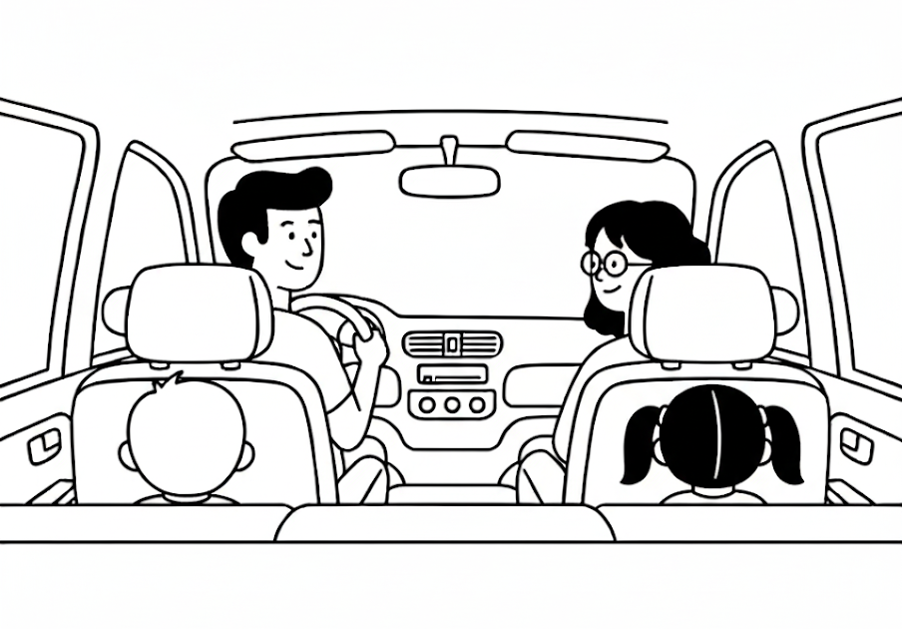
01
Index 목차
01 프로젝트 개요
05 단위 테스트
02 서비스 기획
06 통합 테스트
03 서비스 설계
07 소감
04 기능 구현
08 별첨

Slide 3
02
추진 배경
주요 기능
벤치마킹 차별점
의의
기대효과
향후 발전
프로젝트 개요

Slide 4
03
프로젝트 개요 추진 배경
프로젝트 주제 선정 배경
사고 예방
단속 사각지대
시민 참여형 도시 관리
도로 안전 위협 및 교통 혼잡 가중
위법 차량으로 인해 사고 위험 급증
행정 인력의 한계와 사각지대
모든 도로를 감시하기에 인력 부족
자발적인 신고의 절차 번거로움
시민 의식 변화와 실현 가능성
공익 제보에 대한 니즈가 높음
객체 인식 기술의 발전으로 누구나 참여 가능한 환경 조성됨
시민 참여를 통한 24시간 감시 체계 구축
자동화 시스템으로 간편하고 빠른 신고

Slide 5
04
프로젝트 개요 주요 기능
서비스 주요 기능과 흐름 간략 소개
실시간 주행 영상 녹화
KWS
녹화 영상 저장
자동 분석
양식 작성
챗봇 상담
라즈베리파이 기반 주행 영상 녹화 후 신고 시점 영상 저장
사용자가 “신고해” 음성으로 말하면 KWS 모듈로 신고 프로세스 시작
원형 버퍼 방식으로, 이벤트 발생 기준 과거 15초, 미래 15초의 영상을 잘라서 저장
OCR 모델을 활용해 야간이나 고속 주행 시에도 위반 차량의 번호판 텍스트 추출
질문에 맞는 근거를 RAG를 통해 적절한 정보 답변 제공
LRCN 모델을 활용해 위반 행위 자동 분석
법률 기반 RAG 활용해 신고 초안 작성

Slide 6
05
프로젝트 개요 벤치마킹 차별점
파일 업로드 기반 신고
전용 장비가 없어도 과거 녹화된 영상 파일만 있으면 웹을 통해 즉시 분석 및 신고가 가능합니다.
범용 웹 서비스
원클릭 자동화
번호판 인식, 위반 분류, 신고서 작성 과정을 AI가 처리하여, 사용자가 직접 자르고 입력해야 했던 기존 앱(안전신문고) 대비 번거로움을 혁신적으로 줄였습니다.

Slide 7

06
프로젝트 개요 벤치마킹 차별점
기존 벤치마킹 모델과의 차별점 비교
기존 벤치마킹 모델
변경 설계
종속성
스마트폰 리소스 점유
라즈베리파이 기반 구동
스마트폰 성능 저하 없이 녹화
환경
대시보드 평면 거치 강제 (호환 불가)
라즈베리파이 음성 인식으로 자동 전달
제약 없이 이용 가능
과정
수동 절차 : 녹화 - 확인 - 접속 - 작성
반자동화 : 음성 인식 - [자동 작성]
안전신문고까지 자동 수행
분석
없음
RAG, LRCN 기반 자동 분석
AI 기능으로 사용자 편의성 제고

Slide 8
07
프로젝트 개요 벤치마킹 차별점
기존 벤치마킹 모델과의 차별점 비교
Competitive Advantage
사용자가 직접 편집 및 정보 입력 (수동)
특성 앱이나 전용 단말기에 종속
복잡한 절차로 인한 높은 피로도
단일 서비스 목적에 국한
AI 기반 자동 분석 및 신고서 생성 (자동)
다양한 하드웨어 및 웹 환경 지원 (개방형)
원클릭 신고를 통한 소요 시간 획기적 단축
스마트 시티 등 다양한 도메인 확장 가능
안전신문고
본 프로젝트 솔루션

Slide 9




08
프로젝트 개요 의의
연산 부하를 기기가 아닌 FastAPI / Amazon Cloud를 연동해 라즈베리파이 및 PC,휴대폰 등 여러 디바이스에서 AI 모델을 구동
Edge/Web -> Amazon -> FastAPI 단계로 이어지는 End-to-End 자동화 프로세스 구현

Slide 10
09
프로젝트 개요 기대효과
도입 시 예상되는 기대효과
사용자 경험 개선
참여 장벽 해소
복잡한 신고 절차를 간소화하여 신고를 포기했던 잠재적 사용자들의 참여 유도
신고 정확도 향상
RAG 기반 법률 매칭으로 일반인이 알기 어려운 위반 항목 식별
EXPECTATION
EFFECT
행정 효율성 증대
행정 소요 시간 단축
표준화된 신고 내용 초안으로 해당 담당 처리 인원의 해석/처리 시간 감소
오신고율 감소
AI의 1차 필터링 및 가이드를 통해 무분별한 신고 및 반려 건수 최소화
사회적 가치 창출
교통 준법 문화 장착
쉽고 빠른 시민 참여 시스템으로 잠재적 위반자들에 대한 심리적 억제력 확보
도로 안전망 강화
경찰 인력이 닿지 않는 사각지대의 교통 법규 위반을 효과적으로 예방

Slide 11
10
프로젝트 개요 향후 발전
플랫폼화
하드웨어 독립성
라즈베리파이뿐만 아니라 WI FI/RTSP를 지원하는 기존 블랙박스, 스마트폰, 차량용 디스플레이(IVI) 등과 소프트웨어적 연결을 최종 목표로 합니다.
하드웨어독립성
하드웨어 한계를 넘는
무한한 확장성
플랫폼화
특정 단말기에 종속되지 않고 어디든 탑재 가능한 AI 소프트웨어 모듈 형태이므로 스마트시티 CCTV 등 B2B/B2G 영역으로 확장이 자유롭습니다.

Slide 12
11
팀원 역할
환경·버전
일정 계획
시스템 구성도
서비스 기획

Slide 13
12
개발 환경 팀원 역할
팀원 및 개인 역할
팀원 | 역할 | 세부사항 | 주 기술 스택
박민우 (PM) | Vision AI & Full Stack | WBS 수립 및 개발 일정/리소스 관리 차량 객체 탐지 및 교통 위반 종류 모델 학습 및 최적화 RDBMS 스키마 설계 및 백엔드/프런트엔드 구조 수립 Docker 가상환경 및 RPA 자동화 연계 | AI : PyTorch, TensorFlow, Yolo Web : Java, Springboot, React DB : MariaDB
류건우 (PL) | Edge Device & Full Stack | 라즈베리파이 엣지 환경 설정 및 카메라 연동 실시간 스트리밍 및 프레임 추출/전송 로직 구현 디바이스-서버 간 데이터 전송 프로토콜 설계 학습 모델 연계 및 메인 로직 개발 | Edge : Raspberry Pi OS AI : PyTorch, TensorFlow, Yolo Web : Java, Springboot, React
이유진 | Vision AI & Full Stack LLM/RAG | 번호판 인식 모델 학습 도로교통법 법률 상담 챗봇 개발 RAG 기반 질의응답 구현 UI/UX 구조 및 디자인 설계 | AI : Pytorch, Yolo LLM/RAG : LangChain, Groq Web : HTML/CSS/JS, React
신민서 | UX/UI, Oauth | 번호판 인식 모델 학습 도로교통법 법률 상담 챗봇 개발 카카오톡 소셜 로그인 기능 개발 | AI :Yolo, Oauth2 Web : HTML/CSS/JS, React
권민지 | Oauth, Audio AI, UI Design | Google Cloud Platform을 연동한 구글 로그인 기능 구현 OpenWakeWord를 활용한 음성 감지 CNN 모델 구축 리액트(React) 컴포넌트 구조 기반 신고서 상세 정보 개발 | OAuth, Python, Tensorflow, React, JavaScript

Slide 14
13
개발 환경 환경 · 버전
프로젝트 진행 환경 및 버전
구분 | 항목 | 설명 | 버전
프론트엔드 | HTML/CSS | 웹 페이지 구조 및 스타일링 | -
 | JavaScript | 동적 기능 및 클라이언트 측 로직 구현 | -
 | React | 사용자 인터페이스(UI) 구축 라이브러리 (SPA 구현) | 19.2.4
 | Node.js | 오픈소스 자바 스크립트 런타임 | 24.11.1
 | Figma | UI/UW 디자인 및 프로토타이핑 도구 | -
백엔드 | Spring Boot | 메인 웹 애플리케이션 서버 프레임워크 (회원/신고 관리) | 3.4.1
 | JAVA | 위반 행위 판별 로직 구현 | JDK 17.0.12
 | Python | AI모델 서빙 및 추론 서버 구현 (FAST AI) | 3.10
 | MariaDB / MySQL | 데이터 저장소 (RDBMS) | 10.6
 | REST API | FAST API를 활용한 프론트엔드, 백엔드 간 데이터 통신 | 0.109.0
 | Selenium | 안전신문고 연계용 웹 크롤링 및 자동화(RPA) | 4.40.0

Slide 15
14
개발 환경 환경 · 버전
프로젝트 진행 환경 및 버전
구분 | 항목 | 설명 | 버전
AI | PyTorch / Tensorflow | 딥러닝 모델(YOLO, CRNN) 학습 및 추론 프레임워크 | 2.9.1 / 2.10.0
 | Scikit-learn | 정형 데이터(위반 로그)분석 및 알고리즘 구현 | 1.7.2
 | LLM 개발 프레임워크 | Langchain + RAG + 프롬프트 엔지니어링 | 0.1.20
 | 벡터 저장소 | FAISS, Chroma | -
 | LLM 모델 | huggingface, groq | 0.4.2
 | AI 음성인식 모델 | pvporcupine | 4.0.1
Edge Device | Raspberry Pi OS | 메인 웹 애플리케이션 서버 프레임워크 (회원/신고 관리) | 4.0
Infra | AWS S3 | 블랙박스 영상 및 캡처 이미지 파일 저장소 | -

Slide 16
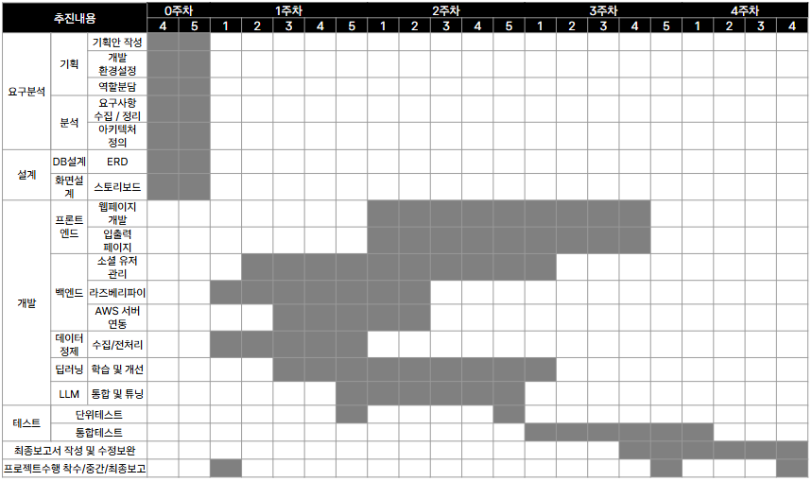
11
15
개발 환경 일정 계획
프로젝트 수행사항 일정 계획표

Slide 17





16
개발 환경 시스템 구성도
전체 서비스 시스템 구성도
AI 서비스
위반 분류 모델, RAG 구동, RPA, OCR
클라이언트
UI/UX 구성
서비스 사용법
게이트웨이
보안 관리
AI서버 REST API 요청
데이터베이스
사용자 정보 관리

Slide 18
17
업무 흐름도
기능 정의서
ERD
서비스 설계

Slide 19
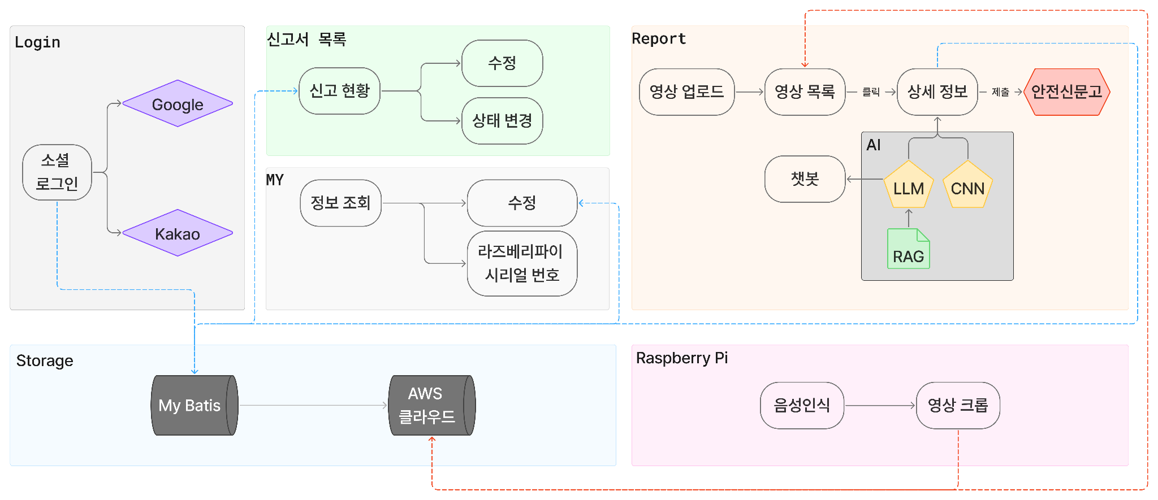
18
개발 환경 업무 흐름도
전체 서비스 업무 흐름

Slide 20
19
개발 환경 기능 정의서
서비스 개별 기능 설명
Depth1 | Depth2 | Depth3 | 기능 설명
메인 | 대시보드 | - | 최신 신고 접수 현황 및 요약 표시
회원 | 로그인 | 소셜로그인 | 카카오/구글 OAuth 연동을 통한 간편 로그인
 | 회원가입 | - | 서비스 이용 약관 동의 및 신규 회원 정보 등록
 | ID/PW 찾기 | - | 이메일 인증을 통한 계정 찾기 및 임시 비밀번호 발급
AI 상담 | 챗봇 | 법률 상담 | RAG기반 챗봇에서 교통 위반 형태 및 과태료 규정 답변
신고센터 | 임시 보관함 | - | 제출하지 않은 신고건 목록
 | 신고 실행 | 영상 업로드 | 영상 AI 분석을 통한 위반 분류 및 신고서 초안 작성
 | 신고서 작성 | 목록 조회 | 신고 내역 초안 수정
마이페이지 | 기기연동 설정 | 기기 등록 | 라즈베리파이 시리얼 번호 입력
 | FAQ | 도움말 | 라즈베리파이 연동 및 사용법 안내

Slide 21
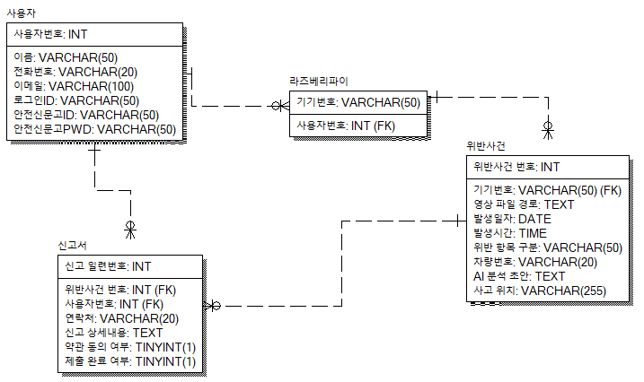
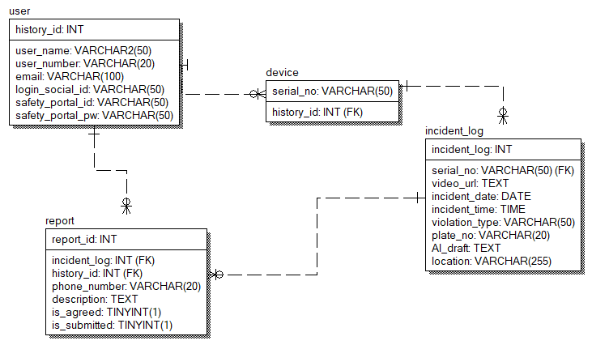
20
개발 환경 ERD
서비스 개별 기능 설명

Slide 22
21
라즈베리파이 - S3 연동
번호판 인식 모델
차량 및 도로 시설물 객체 탐지 모델
위반행위 감지 분류 모델
라즈베리파이 음성 인식 모델
도로교통법 RAG
RPA 자동 신고
기능 구현

Slide 23
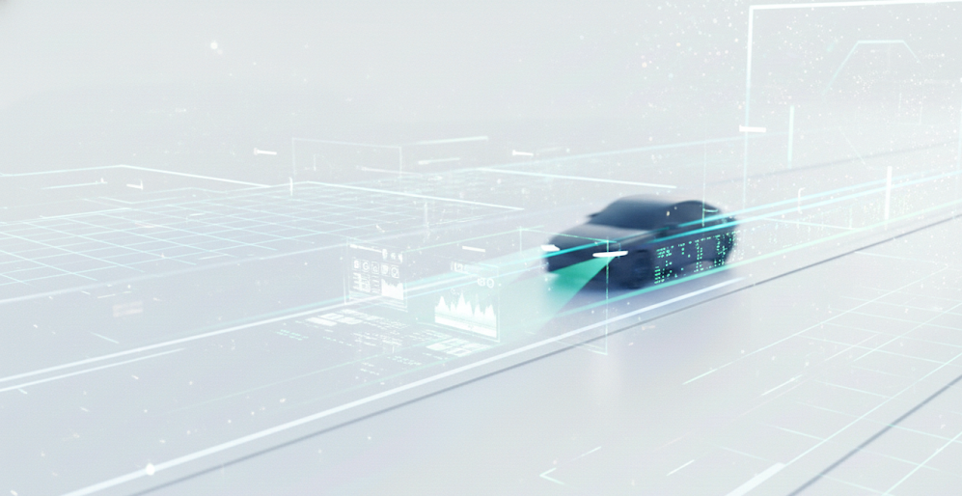
22
라즈베리파이 - S3 연동

Slide 24
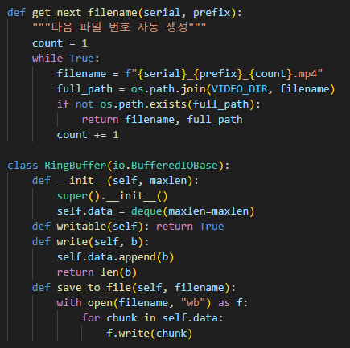
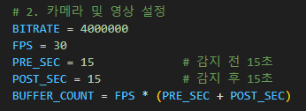
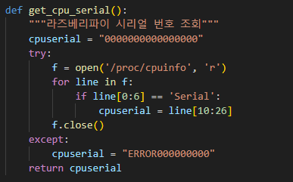
23
기능 구현 라즈베리파이
류건우
라즈베리파이 영상 녹화 및 캡쳐

Slide 25
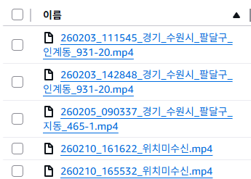
24
기능 구현 AWS S3
류건우
영상 AWS S3 전송
1. 신고서 양식에 맞게 날짜_시간_위치.mp4 형식으로 전송
2. 이때 위치가 수신되지 않을 경우 날짜_시간_위치미수신.mp4 형식으로 전송
3. 현재는 카카오 API를 활용해 위도, 경도 값을 바탕으로 위치 추출

Slide 26
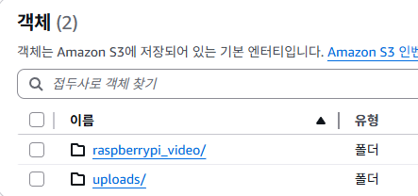
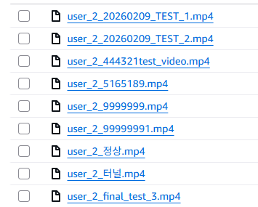
25
기능 구현 AWS S3
류건우
저장소 관리
1. 라즈베리파이에서 전송시 raspberrypi_video 폴더에 해당하는 시리얼 번호로 저장
2. 웹 업로드시 user_{user_id}_이름.mp4로 uploads 폴더에 저장

Slide 27
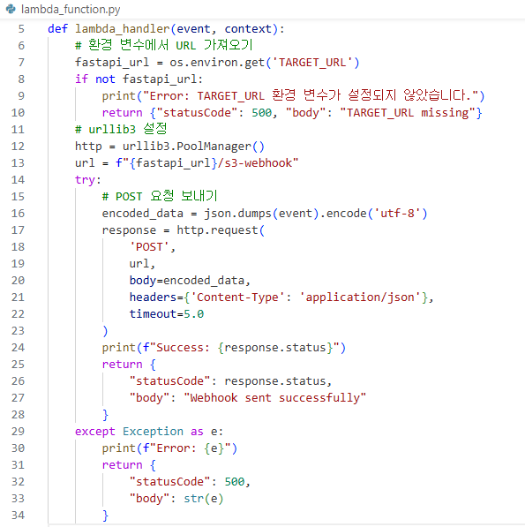
26
기능 구현 AWS S3
류건우
WebHook
1. S3에 람다 함수를 만들어 FastAPI 서버에 WebHook으로 연결
2. 이를 통해 S3 버킷에 파일이 업로드 되면 JSON으로 변환하여 POST 요청을 보내고, 모델을 사용해서 분석을 시작
3. 사용자가 영상을 분석할 필요 없이 영상이 업로드 되는 순간 즉시 분석 시작

Slide 28
27
번호판 인식 모델

Slide 29
28
기능 구현 번호판 인식 모델
류건우
YOLOv8 + OCR
EasyOCR
PaddleOCR
1. Pytorch 기반
1. PaddlePaddle 기반
2. 상대적으로 무거움
2. 초경량 모델부터 서버용까지 다양함
3. 비교적 사용하기 쉬움
3. GPU 기반으로 사용하기 복잡함
YOLOv8
1. 차량과 번호판 감지를 위한 사전 학습 모델 사용
2. 차량 번호판 감지를 위해 Roboflow 데이터셋 사용 (약 1만장)

Slide 30
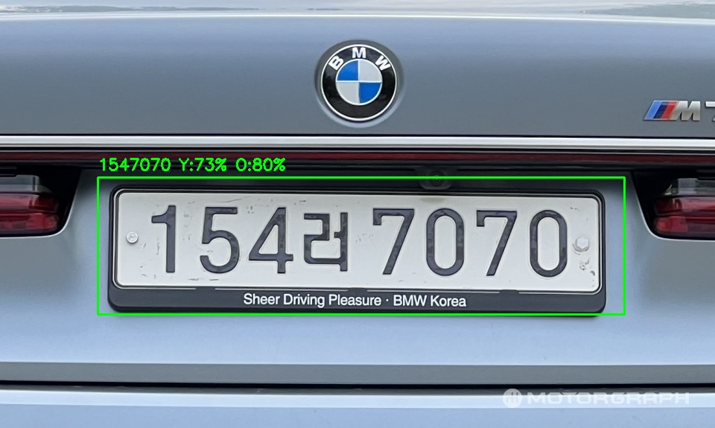
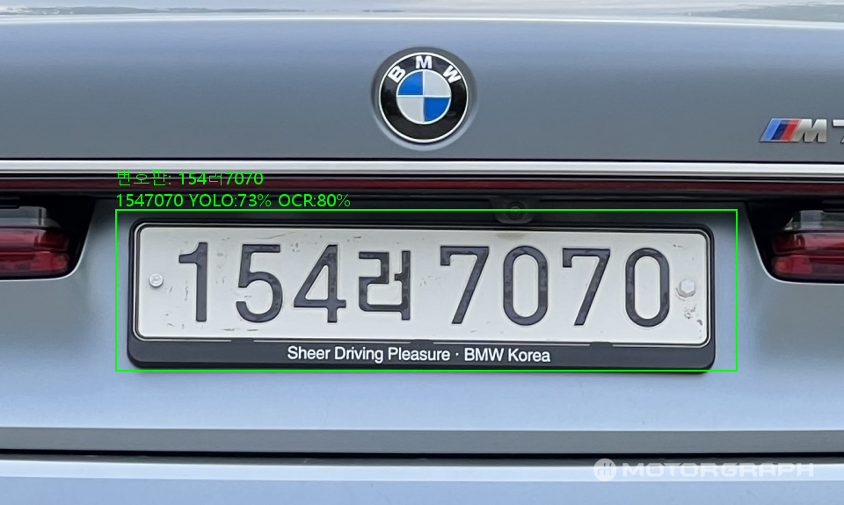
29
기능 구현 번호판 인식 모델
류건우
번호판 인식 결과
1차 인식 결과
2차 인식 결과

Slide 31


30
기능 구현 번호판 인식 모델
류건우
문제점
영상 데이터 한계
입력 영상의 해상도 및 노이즈로 인한 가독성 저하
OCR모델의 한글 인식 오류
easyOCR 라이브러리의 한글/숫자 오인식 문제 발생

Slide 32
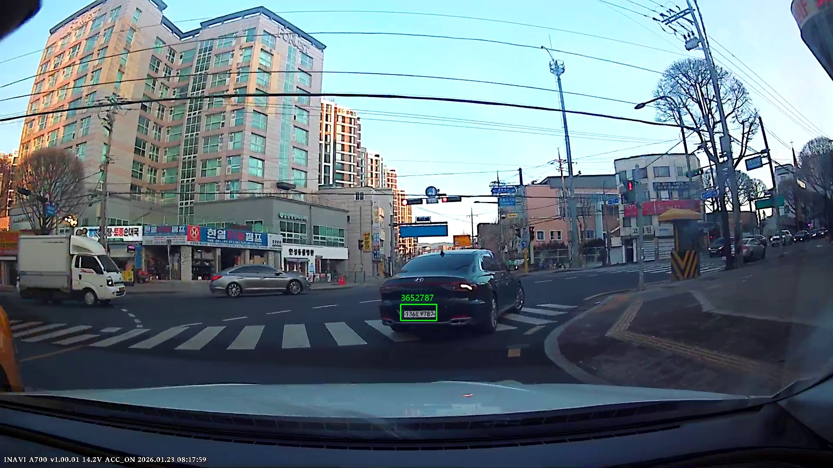
31
기능 구현 번호판 인식 모델
류건우

Slide 33
32
기능 구현 번호판 인식 모델
류건우
전처리 과정
1
2
3
4
5
객체 탐지 및 영역 추출
실시간 영상 프레임 추출 및 객체 탐치
배경노이즈를 배제하고 번호판 이미지 잘라내기
이미지 전처리
명암 보정 + 기울기 보정
업스케일링과 명암보정을 적용하여 글자 윤곽 선명화.
기울기 보정으로 번호판을 수평으로 정렬
OCR 인식
Paddle ocr, EasyOCR
전처리된 이미지 분석해 텍스트 데이터로 변환
데이터 정규화
혼동하기 쉬운 문자 치환 (0 / O, I / 1)
특수문자 제거 후 한글+숫자 조합 및 자리수 검증
시계열 투표
슬라이딩 윈도우 투표 방식
연속된 프레임의 인식 결과를 큐에 저장하고 가장 많이 인식된 번호를 최종 결과로 확정

Slide 34
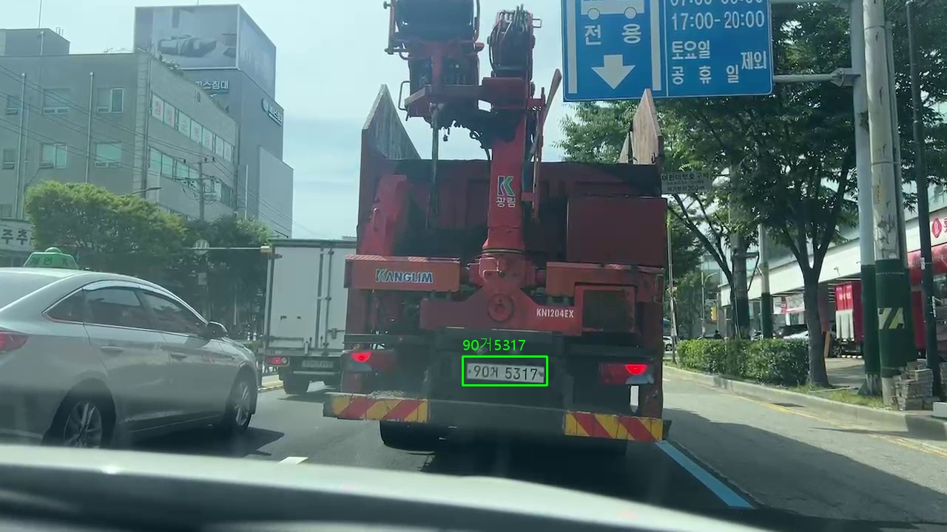
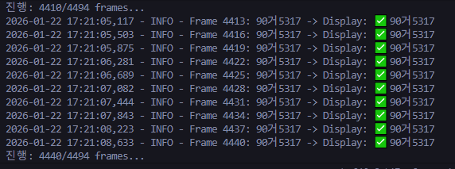
33
기능 구현 번호판 인식 모델
류건우

Slide 35
34
차량 및 도로 시설물
객체 탐지 모델

Slide 36




35
기능 구현 차량 및 도로 시설물 객체 탐지 모델
박민우
사용 기술 및 프레임워크
Deep Learning Framework
핵심 딥러닝 엔진 및 학습 환경
Model Architecture
Segmentation을 위한 핵심 알고리즘
Pytorch
Detectron2
CUDA
Mask R-CNN
ResNet-50
RoiAlign
Tensorboard
FPN
RPN
Deep Processing
이미지 처리 및 지오메트리 연산
Training Utilities
Detectron2 전용 학습 및 데이터 관리 도구
OpenCV
Shapely
Numpy
Metadata Catalog
Dataset Catalog
Matplotlib
JSON Parsing
Default Trainer
Model Zoo

Slide 37





36
기능 구현 차량 및 도로 시설물 객체 탐지 모델
박민우
데이터셋 구성 및 통계
신호위반
76,648
45.0 of total
중앙선침범
58,786
34.5% of total
진로변경위반
34,994
20.5% of total
총 데이터 수
데이터셋 출처
170,428
Total Images
AI-HUB : https://aihub.or.kr

Slide 38
37
기능 구현 차량 및 도로 시설물 객체 탐지 모델
박민우
모델 아키텍처
Box Head
Class + BBox
ResNet-50
Backbone
FPN
Feature Pyramid
RPN
Proposal
ROI Align
Pooling
Input
Image
Mask Head
Segmentation
Detectron2 Framework / PyTorch Backend

Slide 39
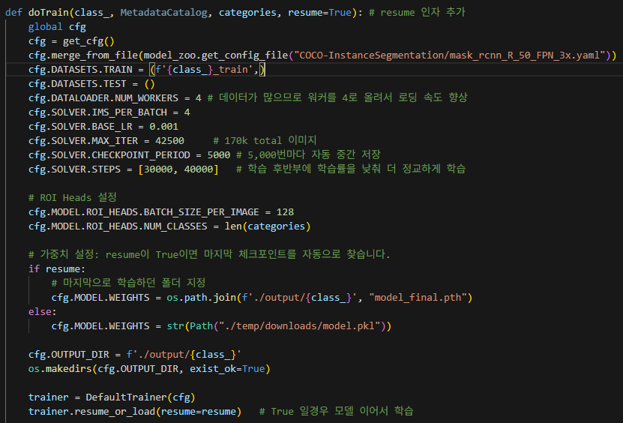
38
기능 구현 차량 및 도로 시설물 객체 탐지 모델
박민우
학습 설정 및 하이퍼파리미터
MAX_ITER
42,500
17만장 데이터 1 epochs 수준
BATCH_SIZE
4
IMS_PER_BATCH
BASE_LR
0.001
Initial Learning Rate
NUM_WORKERS
4
DataLoader Workers
LR_STEPS [30000, 40000]
CHECKPOINT Every 5,000
ROI_BATCH 128

Slide 40
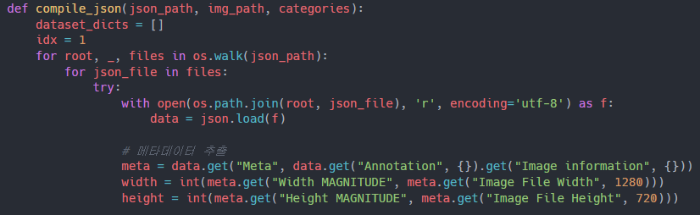
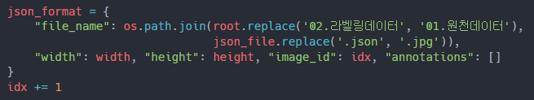
39
기능 구현 차량 및 도로 시설물 객체 탐지 모델
박민우
핵심 함수 구조 : Json Compile
def complie_Json
1. JSON 파일 순회 후 이미지 크기 및 기본 정보 파싱
[1] 학습에 필요한 데이터 딕셔너리 리스트 생성
[2] os.walk를 사용해 경로내 모든 Json 파일 순차적 탐색
[3] 데이터셋 구조 차이가 있을 수 있어 get 메서드를 이중으로
사용해 이미지의 너비와 높이 정보 안전적으로 검출하도록
예외처리 적용
2. 이미지 경로 매핑 및 기본 구조 생성
[1] 폴더 구조 상 라벨링 데이터 원천 데이터가 분리되어있어 경로
문자열을 치환해 JSON 파일에 대응하는 JPG 이미지 경로 생성
[2] 이미지 ID 및 Annotation 리스트를 포함한 딕셔너리 구조 초기화

Slide 41
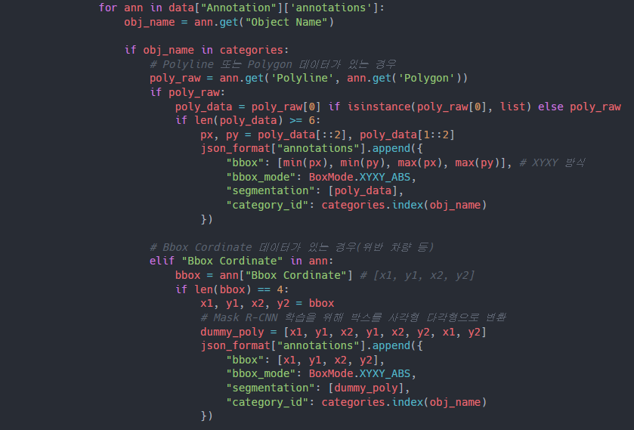
40
기능 구현 차량 및 도로 시설물 객체 탐지 모델
박민우
핵심 함수 구조 : Json Compile
3. Case A(Polygon)
[1] 정밀한 좌표가 있는 경우 그대로 segmentation 처리
[2] 해당 좌표의 최소 / 최대 값을 계산하여 bbox 자동 생성
4. Case B(BBox)
[1] 좌표가 박스 형태로 있는 경우 : Dot 4(EA)
[2] Mask R-CNN은 Segmentation 정보가 필수적이므로 박스
좌표를 이용해 가짜 폴리(Dummy Polygon)생성
[3] 생성된 박스를 이용해 Segmentation 키에 주입함

Slide 42
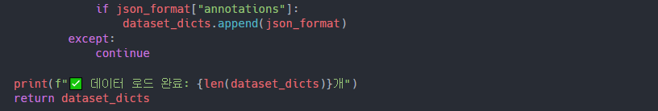
41
기능 구현 차량 및 도로 시설물 객체 탐지 모델
박민우
핵심 함수 구조 : Json Compile
5. 유효성 검사 후 데이터셋 리스트 반환
[1] 파싱 도중 에러가 발생하거나 유효한 어노테이션이 없는 이미지는
학습 데이터셋에 추가하지 않고 건너뛰기
[2] 최종적으로 전처리 완료된 데이터의 개수 출력 및 리스트를 반환하며
JSON compile 종료

Slide 43
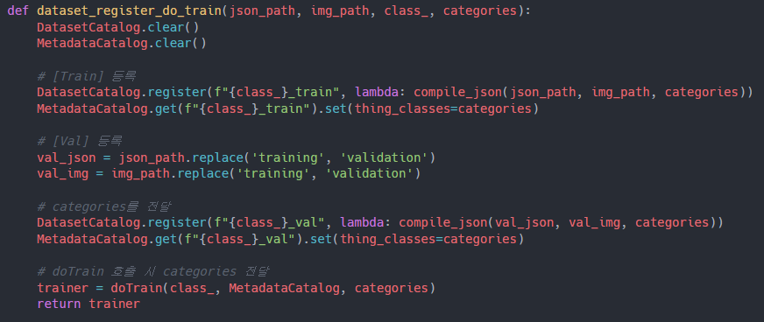
42
기능 구현 차량 및 도로 시설물 객체 탐지 모델
박민우
핵심 함수 구조 : 데이터셋 등록
def dataset_register_do_train
1. 카탈로그 초기화 및 학습 데이터 등록
[1] clear() : Jupyter Notebooks 환경 등 코드 반복 실행 시 등록된
데이터셋 중복 및 이름 충돌 에러 방지를 위한 카탈로그 초기화
[2] register : compile_json 함수를 이용해 학습 데이터 등록
- Lambda : 등록 시점에 데이터 로딩 시 메모리 초과 위험이 있어
실제 학습이 시작될 경우 데이터를 읽어오도록 지연 실행
[3] 정의한 카테고리 이름 매핑
2. 검증 데이터 연결 및 학습 시작
[1] 학습 데이터 경로 문자열(training -> validation)으로 변경하여
검증 데이터 경로 자동 생성
[2] doTrain 함수에 클래스 정보 및 카테고리 리스트 전달
[3] categories 변수를 인자로 넘겨주기
- 하드코딩을 피하고 ‘신호위반’ 외 추가 항목이 카테고리에
다른 위반 항목이 추가되어도 코드 수정 없이 유연하게 대응 가능

Slide 44
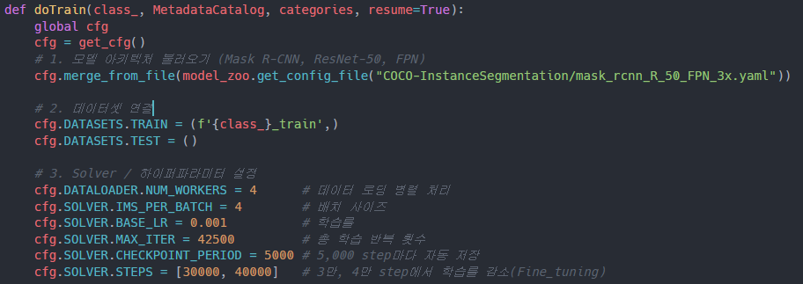
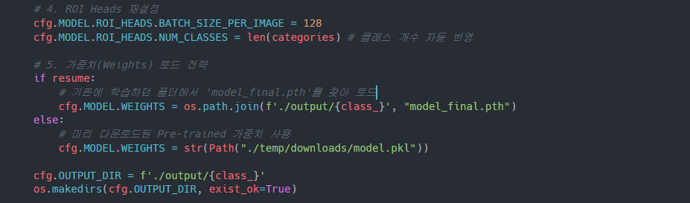
43
기능 구현 차량 및 도로 시설물 객체 탐지 모델
박민우
핵심 함수 구조 : 학습 수행 엔진
def doTrain
1. 기본 설정 및 하이퍼파라미터 튜닝
[1] Model zoo : Mask R-CNN ResNet-50 구조를 베이스로 등록
[2] NUM_WORKERS를 4로 지정해 데이터 병목 저하 및 42,500번
반복학습(Iteration)수행
[3] 초기 학습을 빠르게 수행시키고 30k, 40k 학습 시점에 학습률을
낮춰 마지막에 더 정교하게 학습하도록 스케쥴링 진행
2. 모델 구조 변경 및 재개(Resume)
[1] ROI Head 수정 : 불러온 모델의 원래 데이터셋은 80개
클래스용이므로 정의한 카테고리 개수에 맞춰 수정정
[2] Resume : resume = True일 경우 기존의 학습된 모델을
불러온다음 그 지점에서 이어서 학습
- 메모리 초과로 인한 비정상 종료 및 추가 학습 필요할 경우 유용함

Slide 45
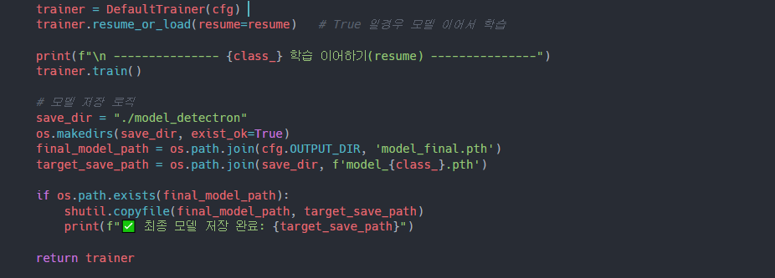
44
기능 구현 차량 및 도로 시설물 객체 탐지 모델
박민우
핵심 함수 구조 : 학습 수행 엔진
3. 실제 트레이너 가동 및 최종 산출물 관리
[1] DefaultTrainer : Detectron2가 제공하는 표준 학습기를 사용해
기존의 복잡한 학습 루프를 trainer.train() 한줄로 처리
[2] resume_or_load : 앞서 설정한 가중치 경로 기반으로 메모리에
가중치 올리기
[3] 생성된 모델파일을 model_detectron 폴더로 복사하여 백업

Slide 46
45
기능 구현 차량 및 도로 시설물 객체 탐지 모델
박민우
학습 결과 요약(Accuracy & Loss)
클래스 ID | 객체명 (Class Name) | 정확도 (Accuracy) | 평가 및 분석
0 | 횡단보도 | 99% | 영역 전체를 완벽하게 인식. 가장 신뢰도 높음.
1 | 적색 신호등 | 98% | 야간/주간 상관없이 불빛 색상을 정확히 포착함.
2 | 정지선 | 94% | 도로 바닥의 희미한 선까지 놓치지 않고 잡아냄.
3 | 신호 위반 차량 | 82% | 오토바이와 승용차를 '위반 객체'로 분류 성공. (일부 겹치는 차량에서 미세 오차 존재)
4 | 교차로 지역 | 51% | [보완 필요] 교차로의 경계가 모호하여 인식이 불안정. → 데이터 증강하여 경계 학습 강화 필요.

Slide 47
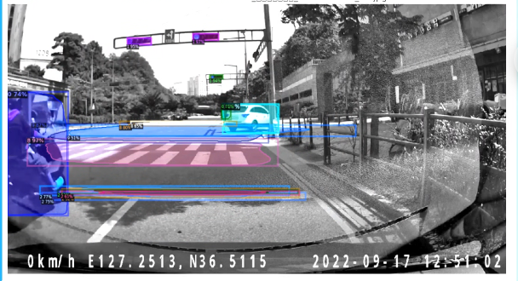
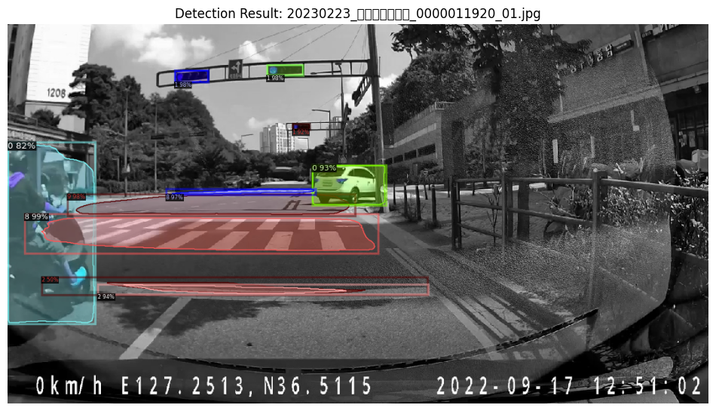
46
기능 구현 차량 및 도로 시설물 객체 탐지 모델
박민우
학습 결과 요약(Accuracy & Loss)
1차 학습 결과
2차 학습 결과

Slide 48
47
위반행위 감지 분류 모델

Slide 49

48
기능 구현 위반 행위 감지 분류
박민우
사용 기술 및 프레임워크
Deep Learning Framework
핵심 딥러닝 엔진 및 학습 환경
Model Architecture
Segmentation을 위한 핵심 알고리즘
Tensorflow
CUDA
TimeDistributed CNN
LSTM
RNN
Deep Processing
데이터셋 처리 및 시각화
Training Utilities
학습 및 데이터 관리 도구
Keras
matplotlib
OpenCv
Optimizer
Loss Function
Tensorboard
CallBack

Slide 50



49
기능 구현 위반 행위 감지 분류
박민우
데이터셋 구성 및 통계
신호위반
76,648
45.0 of total
중앙선침범
58,786
34.5% of total
진로변경위반
34,994
20.5% of total
총 데이터 수
데이터셋 출처
170,428 Total Images
AI-HUB : https://aihub.or.kr

Slide 51

50
기능 구현 위반 행위 감지 분류
박민우
분류 대상 위반 유형
신호위반
Signal Violation
중앙선 침범
Centerline Violation
진로 변경 위반
Lane Change Violation
적색 신호 시 교차로 진입 및 직진 주행
불법 유턴 및 역주행 시도
황색 신호 무리한 진입 및 꼬리물기
중앙선을 침범한 앞지르기
실선 구간(터널, 교량 등 차선 변경)
좌회전/우회전 금지 신호 위반
황색 실선 침범 주행 행위

Slide 52




51
기능 구현 위반 행위 감지 분류
박민우
모델 아키텍처
Input Sequence
50 frames x 128 x 128 x 3(RGB)
Layer Specification
Conv2D Filters (12, 32, 64, 64)
Conv2D Block 1 & 2
16 filters -> 32 filters (ReLU, MaxPool)
Kernel Size (3, 3)
Pool Size (2, 2)
Conv2D Block 3 & 4
64 filters -> 64 filters(ReLU, MaxPool)
Dropout Size 0.25
Flatten Layer
Convert feature maps to vector sequence
Configuration
Activation (Hidden) ReLu
LSTM Layer
32 units, Temporal feature learning
Activation (Output) SoftMax

Slide 53







52
기능 구현 위반 행위 감지 분류
박민우
데이터 전처리 파이프라인
1
2
3
4
5
프레임 추출
폴더 내 이미지 시퀸스 로드
한글 오류 방지 디코딩
리사이징
모델 입력 규격 변환
128 x 128 픽셀 고정
픽셀 정규화
원본 데이터 0~1 실수 변환
학습 안정성 및 속도 향상
시퀸스 정규화
시퀸스 길이 50으로 통일
부족 시 앞 프레임 반복 패딩
배치 생성
커스텀 DataLoader
메모리 효율적 데이터 공급
cv2.imdecode
cv2.resize
img / 255.0
len(frames) = 50
yield (x, y)
Memory Optimization : Generator (yield) 방식 사용 Label Encoding : One - Hot Encoding

Slide 54





53
기능 구현 위반 행위 감지 분류
박민우
학습 설정 및 최적화
Hyperparameters
TRAINING CALLBACK
Optimizer
Adam
EarlyStopping
Model Checkpoint
Learning Rate
검증 손실이 개선되지 않으면 학습 조기 종료 후 과적합 방지
가장 낮은 Val Loss를 기록한 최적 모델 가중치 자동저장
0.001
patience = 15
save_best_only = True
Batch Size
32
ReduceLROnplateau
TensorBoard
Max Epochs
100
성능 정체 시 학습률을 50% 감소시켜 미세 조정 유도
실시간 학습 로그 시각화 및 파라미터 변화 모니터링
Loss Function
factor = 0.5, pat = 5
log_dir = logs/fit/
Categorical Crossentropy

Slide 55
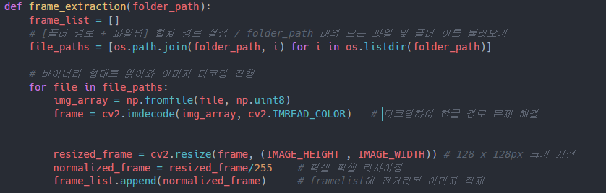
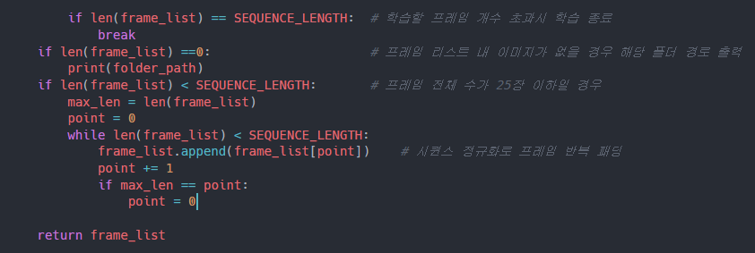
54
기능 구현 위반 행위 감지 분류
박민우
핵심 함수 구조 : 프레임 추출
def frame_extraction
1. 데이터셋 불러오기 및 이미지 리사이징
[1] 지정된 폴더의 이미지 파일 순서대로 추출
[2] 모든 이미지 128 x 128px으로 조정하여 규격 통일화
[3] 픽셀 데이터 0~1 소수로 변환하여 학습 효율 향상
2. 시퀸스 정규화를 위한 프레임 반복 패딩
[1] 영상 길이가 달라도 항상 50프레임이 되도록 설정
[2] 프레임 개수가 모자라도 앞부분을 복사해 채워넣고 모자라면 자르기
다양한 해상도 및 프레임 개수가 차이나도 AI가 일관되게 처리할수
있도록 데이터 표준화 진행

Slide 56
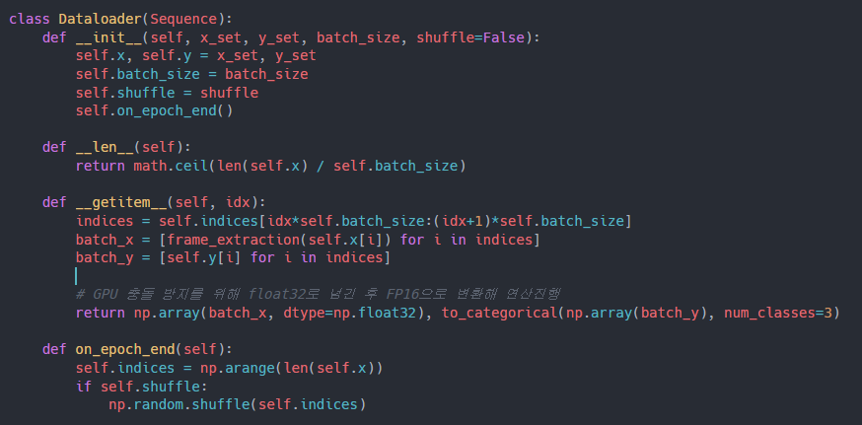
55
기능 구현 위반 행위 감지 분류
박민우
핵심 함수 구조 : 데이터셋 로딩
def Dataloader
1. 초기화 및 Epochs 관리
[1] __init__ : 데이터셋(x_set, y_set)과 batch_size 등 학습에
필요한 기본 설정 저장
[2] shuffle = True로 설정하여 매 에폭마다 데이터를 섞은 후
on_epoch_end() 호출하여 초기 인덱스 생성
2. 배치 데이터 생성(실행 단계)
[1] __len__ : 1 Epochs 별로 배치를 몇번 가져가야 하는지 계산
ex) Data: 100(img), batch(16)인 경우 7번 필요 알림
[2] __getitem__ : Keras가 특정 순번(idx)의 데이터를 요청하면
그에 해당하는 실제 이미지와 정답을 만들어 반환
인덱스 슬라이싱하여 인덱스 목록 중 배치에 해당하는 번호만 뽑기
frame_extraction(self.x[i])를 통해 이미지를 전부 미리 읽게
하는것이 아닌 해당 시점에 이미지 읽고 전처리 하여 OOM 대비
[3] X(입력) : float32 넘파이 배열로 GPU 연산 향상
Y(정답) : to_categorical을 사용해 정답 라벨(0,1,2)를 원핫
인코딩으로 변환([0, 1])

Slide 57




56
기능 구현 위반 행위 감지 분류
박민우
학습 결과 요약(Accuracy & Loss)
BEST TRAIN Acc
BEST VAL ACC
MIN VAL LOSS
TOTAL EPOCHS
98.50 %
69.45 %
0.6889
21
High Performance
Gap Exists
at Epoch 6
Early Stopped
Class Name | Count | TP | FP | FN | Precision | Recall | F1 Score
신호위반(Signal) | 527 | 380 | 45 | 102 | 0.89 | 0.72 | 0.79
중앙선침범 | 400 | 250 | 80 | 70 | 0.75 | 0.78 | 0.76
진로변경위반 | 271 | 150 | 90 | 31 | 0.62 | 0.82 | 0.71
Average/Total | 1,198 | 780 | 215 | 203 | 0.78 | 0.79 | 0.78

Slide 58










57
기능 구현 위반 행위 감지 분류 (트러블 슈팅)
박민우
GPU 학습 환경 구축 히스토리
1. Local Windows + VS Code
CUDA Path 호환성 : 윈도우 환경 변수 설정 복잡성 및 TensorFlow GPU 경로 인식 불가
라이브러리 충돌 : 시스템에 설치된 타 Python 패키지들과의 의존성 충돌 발생
FAILED
2. Anaconda (Conda)
버전 파편화 : Conda 내부 CUDA Toolkit과 로컬 드라이버 간 버전 불일치
최적화 실패 : 가상환경 관리는 용이하나 TensorFlow 최적화 버전 매칭 난항
FAILED
3. WSL2 + 가상환경(.venv)
Linux 호환성 한계 : LD_LIBRARY_PATH 등 리눅스 라이브러리 수동 링킹 문제
환경 오염 : 반복된 라이브러리 설치/삭제로 인한 의존성 지옥(Dependency Hell)
FAILED
4. WSL2 + Docker (최종 솔루션)
완전 격리(Isolation) : OS 레벨 간섭 없는 독립된 실행 환경 구축 완료
검증된 이미지 : Google 검증 TensorFlow + GPU 통합 이미지 사용하여 호환성 문제 원천 차단
SUCCESS

Slide 59



58
기능 구현 위반 행위 감지 분류 (트러블 슈팅)
박민우
주요 장애 원인 분석 및 해결
1. TensorFlow 버전 불안정
PROBLEM(현상)
tf.config.list_physical_devices(‘GPU’)호출 시 GPU 감지 실패. Nightly 버전과 드라이버간 충돌
ANALYSIS (원인)
nightly-gpu (2.21.x)는 개발자용 프리뷰로, 호스트 Windows 드라이버와 호환성이 검증되지 않음
Solution (해결)
검증 Stable 버전 2.15.0-gpu-jupyter 태그 이미지로 변경하여 하드웨어 호환성 확보
2. Numpy 라이브러리 충돌
PROBLEM(현상)
importError: numpy.core.umath failed to import 에러 발생하며 코드 실행 불가
ANALYSIS (원인)
최신 Numpy 2.0이 기존 TF 2.15(Numpy 1.x 기반)와 바이너리 호환성 문제를 일으킴
Solution (해결)
DockerFile 내 pip install numpy<2.0 옵션 추가로 1.26.x 버전으로 고정(Pinning)
3. Jupyter kernel 불일치
PROBLEM(현상)
404: kernel does not exist 에러 반복.
컨테이너 재시작 후 연결 거부.
ANALYSIS (원인)
이전 컨테이너의 만료된 세션 토큰을 캐싱하고 있어 신큐 컨테이너 인증 실패
Solution (해결)
컨테이너 재기동 시 반드시 새 토큰 링크로 접속 및 Restart Kernel 프로세스 정립

Slide 60


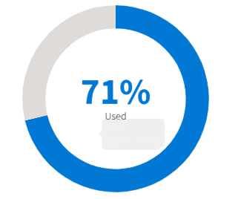


59
기능 구현 위반 행위 감지 분류 (트러블 슈팅)
박민우
GPU 리소스 활용 현황
NVIDIA
Geforce RTX
5060 Ti
Architecture Blackwell
Total VRAM 8.0GB
Driver Ver. 550.x
CUDA Ver. 12.x
VRAM MEMORY USAGE
5
5.7 GB / 8.0 GB
Allocate Memory
APPLIED OPTIMIZATIONS
Mixed Precision (FP16)
학습 속도 약 1.5배 향상 및 메모리
사용량 절감 효과
XLA Compiler (JIT)
연산 그래프 최적화를 통한 실행 속도 및
처리량 개선
Pin MEMORY
데이터 전송 병목 현상 최소화(Host to Device)
SYSTEM STATUS
안정적인 학습 파이프라인 가동 중
No OOM

Slide 61
60
라즈베리파이 음성 인식 모델

Slide 62
61
기능 구현 음성 인식 모델
권민지
TFlite 학습 및 모델생성
Test Clip Generation
Download Data
Train the Model
텍스트를 음성으로 변환(TTS) 하여 수천 개의 학습 데이터를 생성.
호출어 sin_go_hae가 정확하게 들리는지 청취 후 조정
일상 소음 속에서 오작동하지 않도록 모델 학습에 필요한 배경 소음 다운로드
학습에 필요한 환경 구축
약 1시간 내외 소요 (GPU 가속 활용).
경량화된 신경망 구조를 사용하여 저사양 기기에서도 작동 가능하게 설계.
모델 파일 생성 확인
기본 텐서플로 라이트 모델(sin_go_hae.tflite)

Slide 63
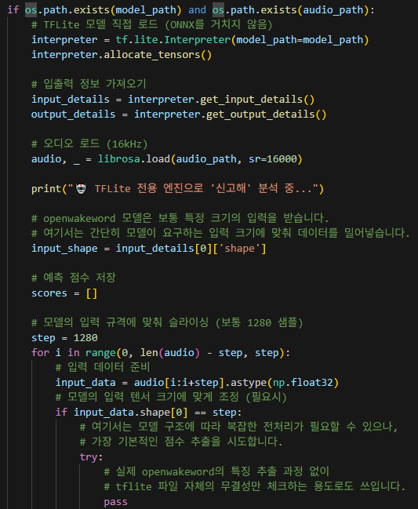
62
기능 구현 음성 인식 모델
권민지
TFlite 검증
1. 모델 로드 및 메모리 할당 성공
[1] [안전성 확보] 모델 그래프가 메모리에 정상 배치됨. 파일 손상 및 형식 오류 없음
2. 입출력 텐서 정보 추출 가능
[1] 입력 데이터 규격(Shape)과 출력 결과 규격을 확인하여 실제 음성 데이터와의 호환성을 검증
3. 데이터 파이프라인 무결성
[1] [데이터 호환] 원본 음성을 모델 규격(1280 샘플)에 맞춰 실시간 슬라이싱 및 형변환(Float32) 성공
[2] 실제 추론(invoke)을 수행하기 위한 전처리 준비 완료

Slide 64
63
기능 구현 음성 인식 모델
권민지
TFlite 문제점
1. sin-go-hae라는 텍스트를 학습시키고 .wav 파일 테스트까지 성공
2. 1 ~ 2초 단위의 고정된 “신고해”를 분석하는 모델이라 사용자가 실제로 말하는 시점이 모델이 데이터를 자르는 타이밍과 맞아야함
3. 실시간 테스트에서는 데이터가 끊겨서 학습한 텍스트로 인식하지 못함
4. 모델 입장에서는 “신”과 “고해” 라는 깨진 데이터를 받아 인식하지 못함

Slide 65
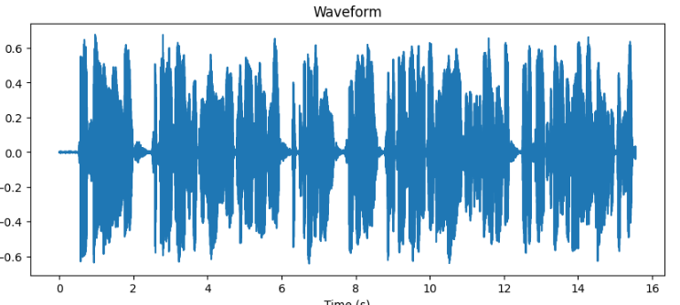
64
기능 구현 음성 인식 모델
류건우
Porcupine
porcupine은 Picovoice사에서 개발한 딥러닝(CNN) 기반 wake word 엔진
키워드 탐지(KWS): 전체 음성을 텍스트로 바꾸는 STT가 아닌, 특정 단어만 찾아내는 기술
한국어 최적화
한국어 파라미터(porcupine_params_ko.pv)를 적용해 “신고해” 라는 특정 키워드에 최적화된 높은 정확도 확보.

Slide 66
65
기능 구현 음성 인식 모델
류건우
결과
스트리밍 처리
마이크에서 들어오는 오디오 스트림을 작은 프레임 단위로 쪼개 즉시 분석
Sliding Window
분석 윈도우를 일정 간격으로 겹쳐서 이동시키는 방식으로 성공률 향상
연산 효율성
이전 프레임의 연산 결과를 재사용, cpu 점유율 최소화하면서 실시간 탐지 가능

Slide 67
66
기능 구현 음성 인식 모델
류건우
음성 인식 모델 비교
한글보다 영어에 더 뛰어남(Sin-go-hae)
정적 파일(.wav)에 최적화
반응 속도가 느림
정확도가 낮음
경량화된 모델
실시간 마이크 스트림에 최적화
실시간 즉각 반응
라즈베리파이에 최적화
Tensorflow Lite
Porcupine

Slide 68
67
도로교통법 RAG

Slide 69
68
기능 구현 도로교통법 RAG
이유진
RAG 시스템 아키텍처 및 환경 최적화
기존
변경 후
프레임워크
추론 엔진
Ollama (Local)
추론 엔진
Groq (API)
로컬 환경에서의 속도 지연 문제를 해결하고 실시간 서비스가 가능한 수준의 응답 속도 확보
LangChain 기반 파이프라인
LangGraph 대비 구현 복잡도가 낮으면서도 현재 시스템 요구사항을 충분히 충족하여 효율성 극대화
불필요한 LLM호출과 컨텍스트 중복을 야기하여 토큰 소모량을 증가시켜 비교적 간단한 LangChain 채택
LLM 모델
Llama-3.1-8b
LLM 모델
Llama-3.3-70b-versatile
복잡한 법령 해석 및 조문 간의 관계 파악을 위해 파라미터 사이즈가 크고 추론 능력이 뛰어난 상위 모델 채택

Slide 70

69
기능 구현 도로교통법 RAG
이유진
검색 품질 정밀 고도화 (Embedding & Chunking)
임베딩 모델 변경
ko-sroberta BAAI/bge-m3
의미론적 유사성 + 어휘적 일치
단순히 문맥을 보는 것이 아니라, ‘벌점’, ‘과태료’, ‘범칙금’등 글자 자체가 중요한 법률 키워드를 정확히 찾아내기 위해 다국어 성능과 어휘 일치율이 높은 bge-m3 선택
Chunking 전략 최적화
Size : 800 Overlap : 100
맥락 유지
문장 끝단이 잘려 의미가 왜곡되는 것을 방지
검색 가중치
핵심 키워드가 중첩 구간에 배치되게 하여 검색 결과의 상위 노출 확률을 높임
Chroma DB (L2 Distance) -> MMR Search (k=10, fetch_k=20) -> LLM답변 생성
법령 조문 간의 물리적 벡터 거리를 측정하여 유사도 산출
질문과 유사한 후보 법령 20개 1차 추출, 중복 맥락 제거하고, 서로 다른 관점을 가진 최적 조문 10개 최종 선별
반복 노출을 방지하여 답변의 다양성과 정확도 확보

Slide 71
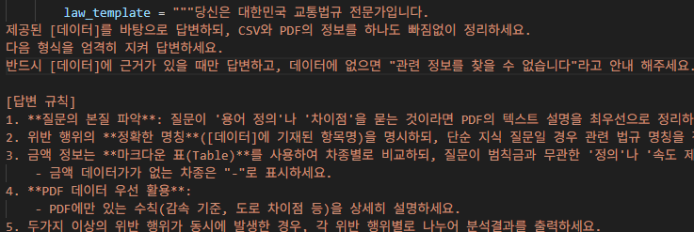
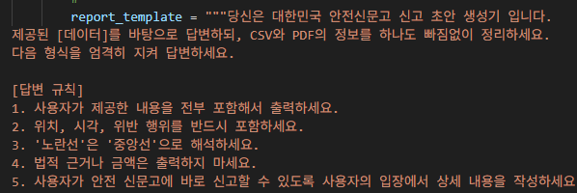
70
기능 구현 도로교통법 RAG
이유진
이원화된 AI 프롬프트 전략
법령 안내 챗봇 (Q&A)
위반 분석 및 신고 초안 생성 ( Reporter)
역할 : 사용자의 질문에 적절한 법령 해설
핵심 : RAG 기반의 근거 있는 법령과 범칙금 답변, 친절하고 쉬운 자연어 출력
역할 : 위반 데이터(시간, 장소, 위반 항목 등)를 기반으로 행정용 신고서 작성
핵심 : 추출된 값을 분석하여 공식적인 어조로 변환, 신고 요건에 맞는 필수 정보(위반 조항 등) 자동 매칭

Slide 72
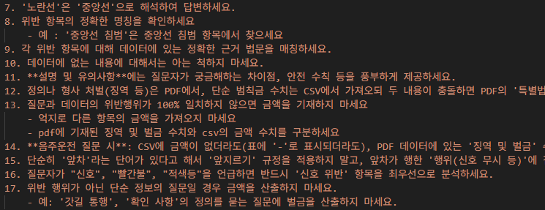
71
기능 구현 도로교통법 RAG
이유진
실제 데이터 대조를 통한 답변 무결성 확보
Feedback Loop
실제 학습 파일(도로교통법, 운전면허필기 교본, 안전 수칙)과 모델의 답변을 1:1로 비교 검증
답변 직접 비교하여 수정
튜닝
반복적으로 틀리는 질문 항목을 별도 리스트업
해당 오류를 방지하기 위해 프롬프트 내에 강력한 제약 사항 및 강조 지침 추가
범칙행위 및 범칙금액
.csv
안전수칙.pdf
필기시험 정리 .pdf

Slide 73
72
RPA 자동 신고

Slide 74






73
기능 구현 RPA 자동 신고
박민우
시스템 아키텍처
Input
Main Controller
TARGET SYSTEM
Virtual Network
Report Data
Json Format
crawl_service.py
Orchestrator
안전신문고
Web Control
OS Native Control
보안 키패드
Environment
Headless (VNC)
TouchEn nxKey
Native 팝업
Selenium WebDriver
DOM 제어 / JS Injection
PyAutoGUI
키보드 / 마우스 시뮬레이션
Chrome
Xvfb

Slide 75






74
기능 구현 RPA 자동 신고
박민우, 류건우
과정
신고 페이지 이동
신고서 입력
전화번호 인증
로그인 후 나오는 키보드 보안 프로그램 설치 알림창 중단 후 신고 페이지 클릭
pyperclib 라이브러리로 신고서에 들어갈 내용 복사해 붙여넣는 방식 사용
사용자 전화번호 입력 후 인증번호 전송, 사용자가 인증번호를 입력할 때까지 대기
사용자의 안전신문고 ID/PW를 복사, 붙여넣기로 자동으로 로그인
키보드 보안 프로그램 설치 alert 창 취소 클릭
파일 첨부 시 나오는 윈도우 창에 파일 경로를 직접 타이핑해서 업로드
로그인
보안 프로그램 처리
동영상 업로드

Slide 76
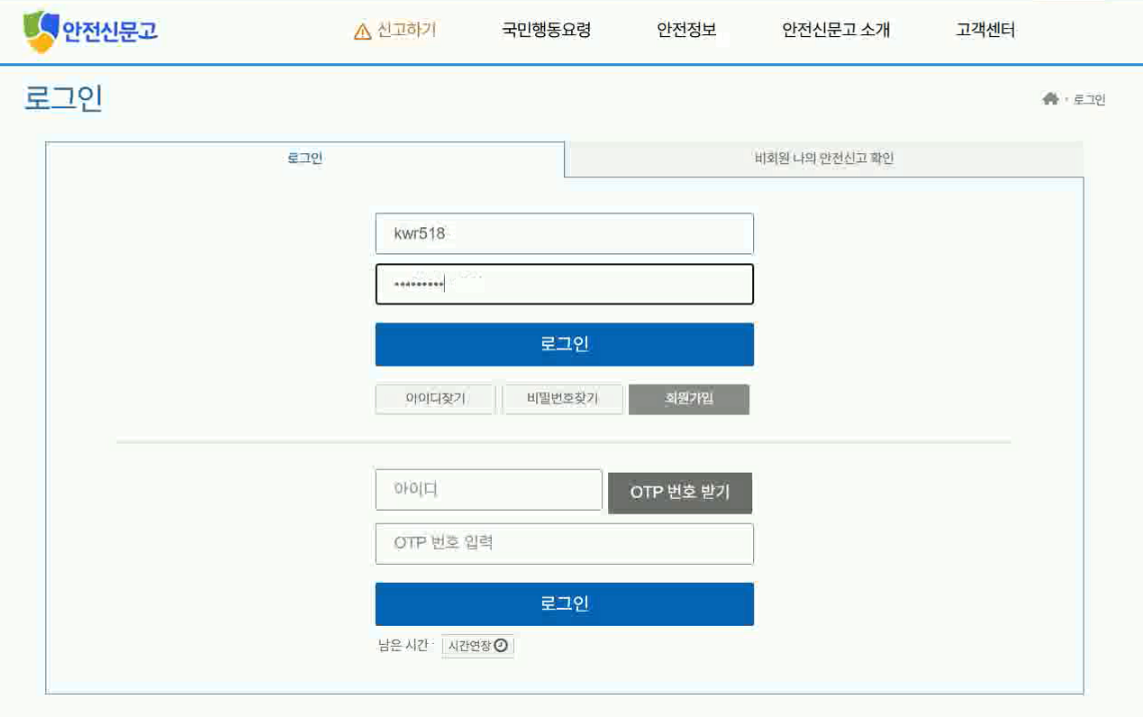
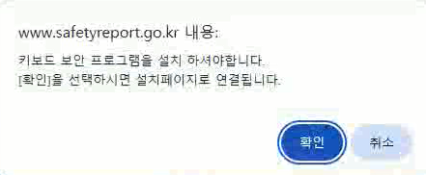
75
기능 구현 RPA 자동 신고
류건우
로그인 및 보안프로그램

Slide 77
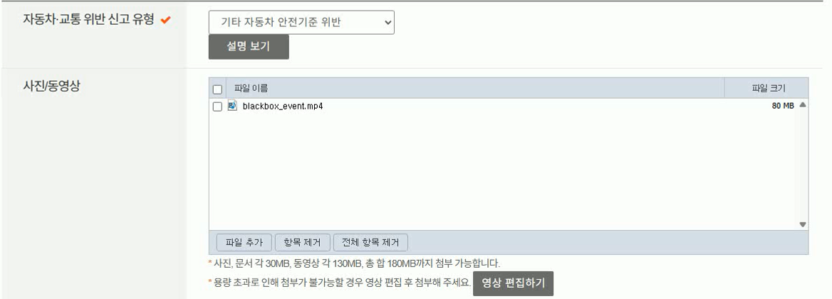
76
기능 구현 RPA 자동 신고
류건우
카테고리 선택 및 영상 첨부

Slide 78
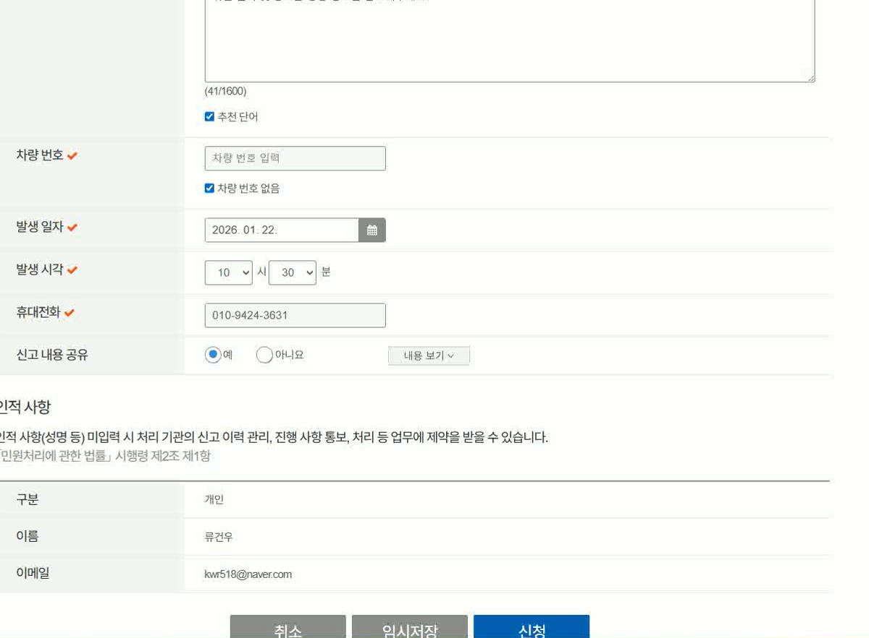
77
기능 구현 RPA 자동 신고
류건우
로그인 및 보안프로그램

Slide 79

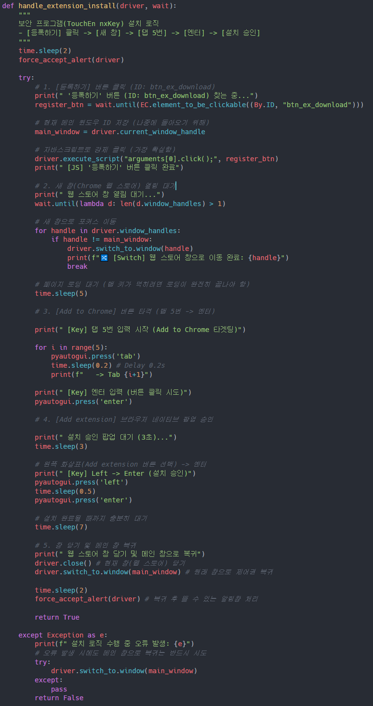

78
기능 구현 RPA 자동 신고
박민우
보안 프로그램 설치 우회
Problem
최초 진입 시 필수 보안 프로그램(TouchEN) 설치를 강제하며, Selenium WebDriver가 제어하기 어려운 새 창(Pop-up) 및 Chrome 웹 스토어로 이동
Native Window
Alert
Solution
Window Handle Switching :
메인 <-> 웹 스토어 팝업 창 핸들 추적 및 전환
KeyBoard Simulation(PyAutoGUI):
Tab 5회 -> Enter -> Left -> Enter 순차
입력으로 ‘Chrome에 추가’ 버튼 타격
Alert Handling:
설치 완료 후 발생하는 Alert 창 강제 수락

Slide 80
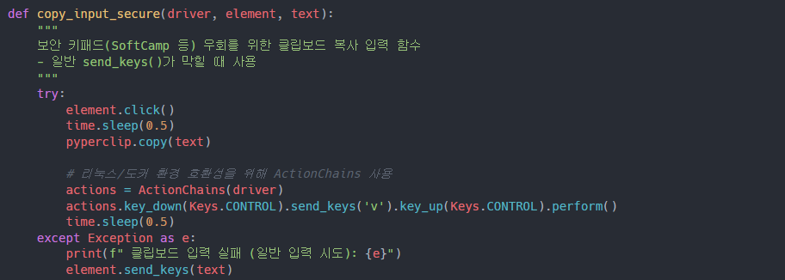
79
기능 구현 RPA 자동 신고
박민우
보안 키패드/입력 차단 대응
Problem
보안 모듈(TouchEn 등)이 동작하는 입력 필드에서는 OS 클립 보드 접근이 차단되거나 Selenium 표준 입력 방식인 Send_Keys()가 무시됨
Clipboard Block
Virtual Keypad
Solution
JavaScript Injection :
DOM 요소의 value 속성을 JavaScript로 직접
강제 주입하여 보안 키패드 로직 우회
FallBack Strategy :
JS 주입 실패 시 표준 입력(send_keys)으로
재시도 하는 이중 예외처리
Timing Control :
입력 전후 미세한 딜레이(Sleep) 설정

Slide 81
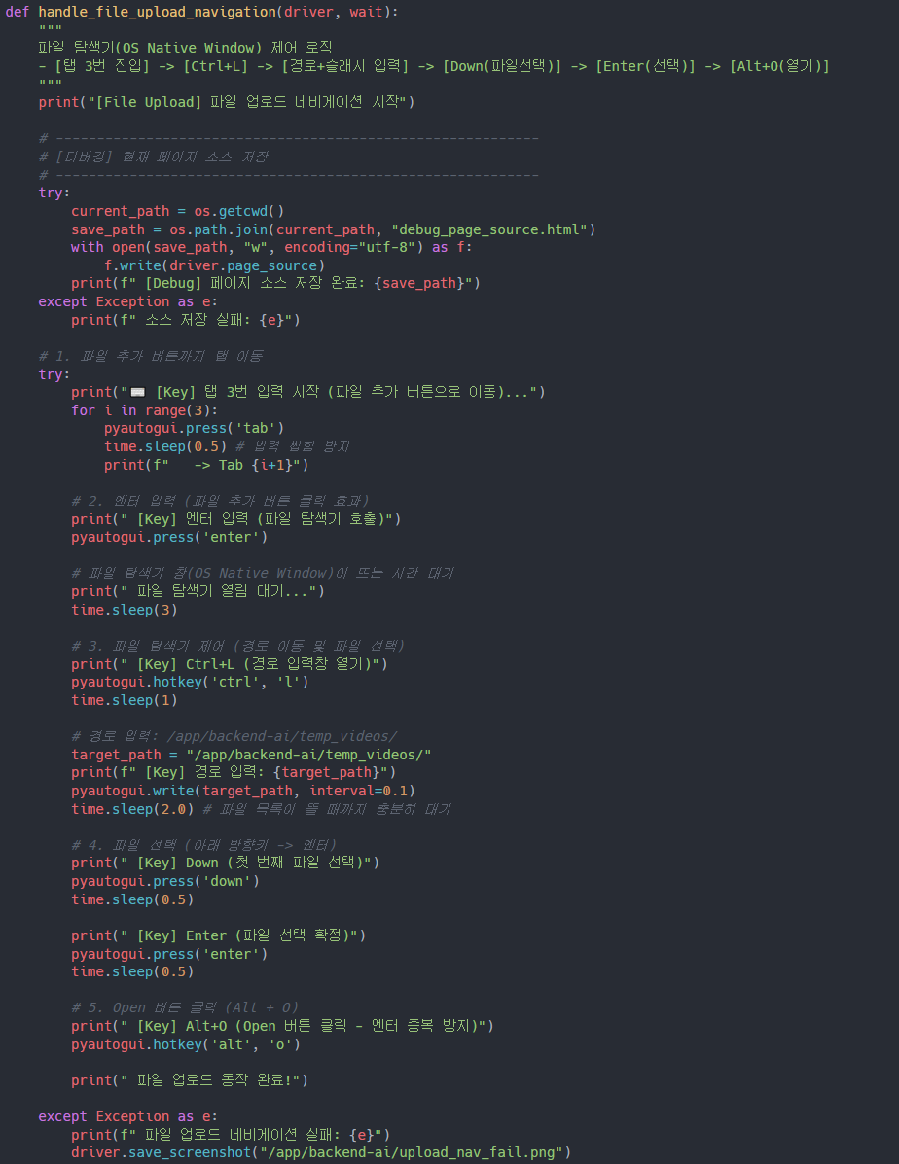
80
기능 구현 RPA 자동 신고
박민우
OS Native 파일 탐색기 제어
Problem
Selenium은 브라우저 내부 DOM 요소만 제어 가능.
OS Native Window인 파일 탐색기에 접근 불가
send_keys()가 막힌 경우 자동화 불가
OS Level Access
Non-DOM Element
Solution
Keyboard Workflow Automation :
PyAutoGUI를 사용하여 OS 레벨의 키보드 입력
시퀀스 수행
Blind Navigation :
Tab(3회) -> Enter(탐색기 호출) ->
Ctrl+L(주소) -> Down(파일선택) -> Enter
Absolute Path Input :
파일 경로 직접 입력 후 Alt+O(열기)로 파일 선택

Slide 82
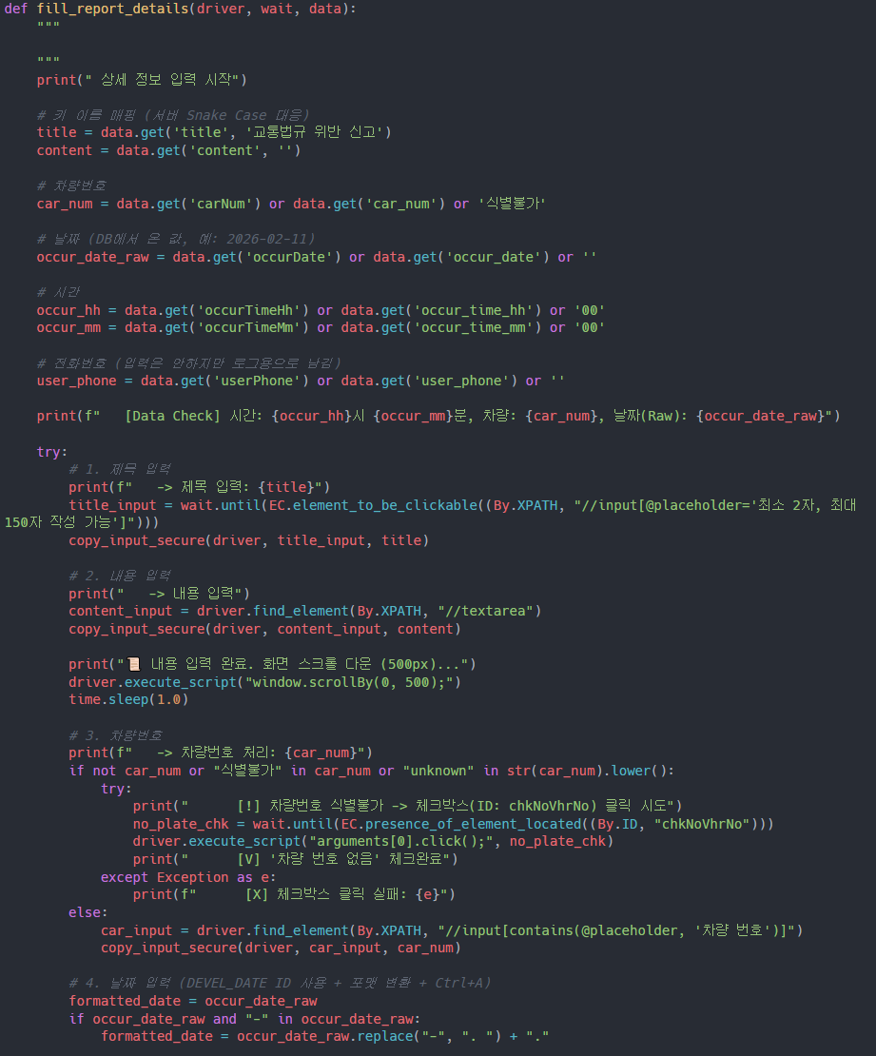
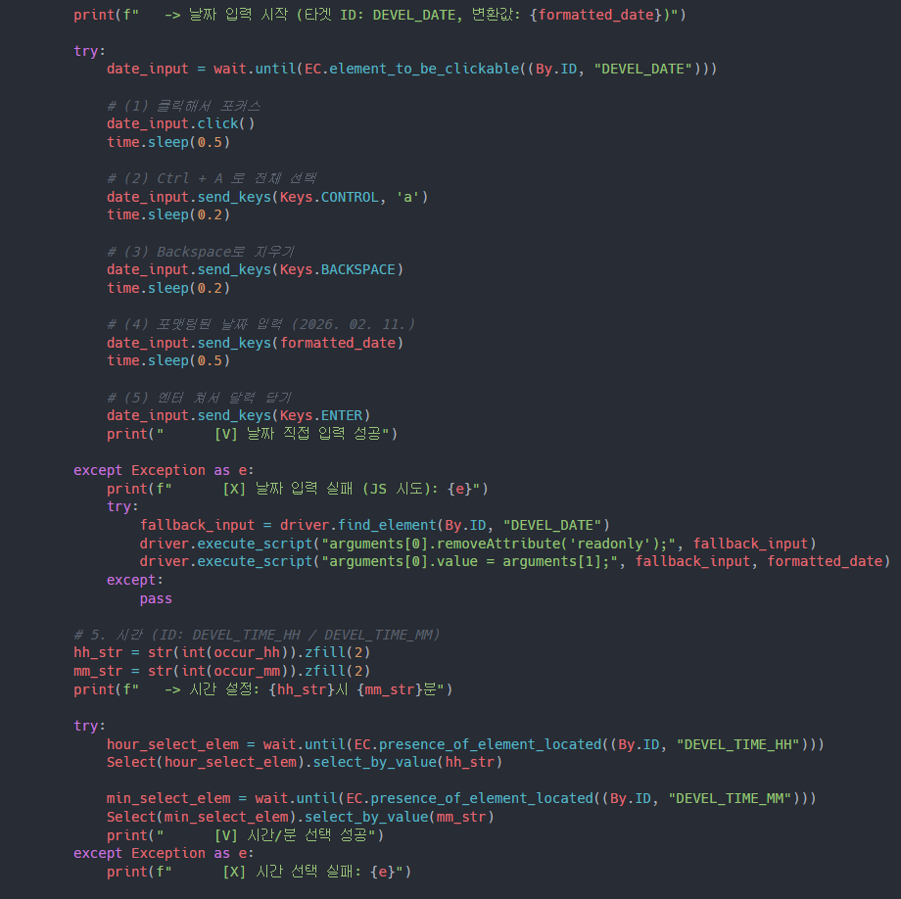
81
기능 구현 RPA 자동 신고
박민우
동적 폼 데이터 처리 및 제출
Problem
웹 폼의 까다로운 입력 제약조건들로 인한 자동화 방해:
- 날짜 포맷(YYYY.MM.DD)
- ReadOnly 속성의 날짜 입력 필드
- 차량번호 미식별 시 별도 체크박스 처리
- 제출 버튼 클릭 후 확인/완료 Alert
Format Validation
ReadOnly Input
Solution
Data Formatting :
전처리(YYYY-MM-DD -> YYYY.MM.DD)
Input Control:
Ctrl + A -> Backspace로 필드 초기화 입력 및
JS로 ReadOnly 속성 제거
Select & Checkbox:
Selenium Select 클래스 활용 및 조건부
체크박스 클릭

Slide 83
82
개요
회원가입 / 소셜 로그인
마이페이지
대시보드
신고 센터
RAG/LLM 챗봇
시스템
단위 테스트

Slide 84
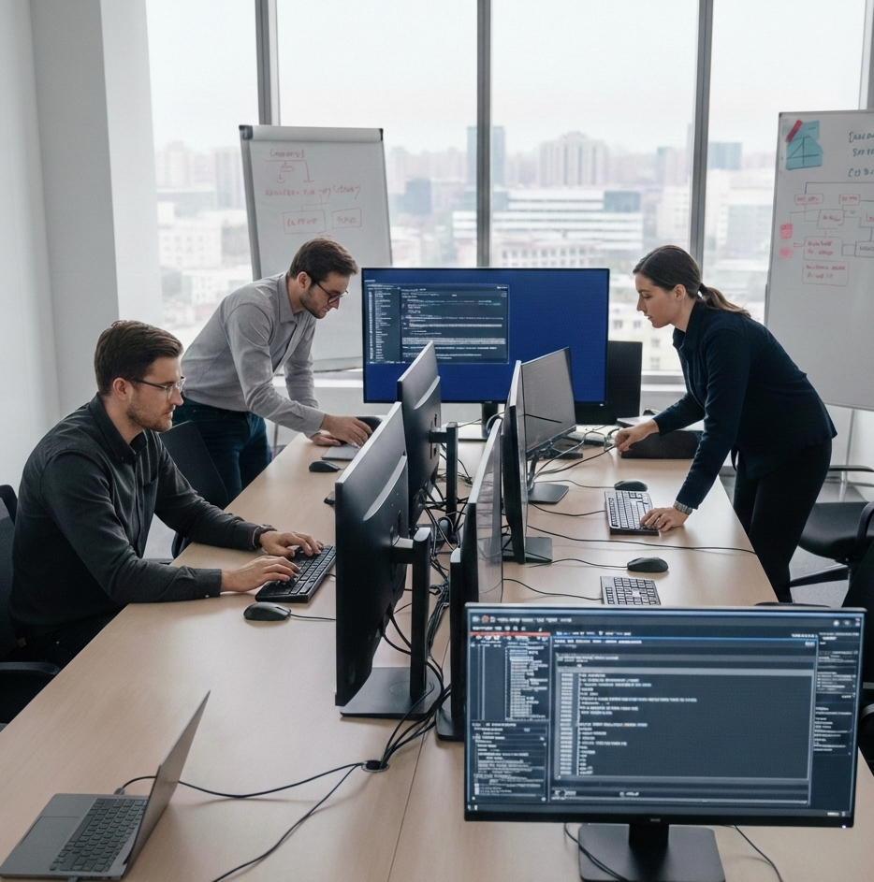
83
단위테스트 개요
단위테스트란
단위테스트란?
전체 시스템을 실행하기 전, 소스코드의 가장 작은 단위가 의도한대로 정확히 작동하는지 개별적으로 검증하는 과정
외부 데이터베이스나 API 의존성을 배제하고, 특정 입력값에 대해 정확한 결과값이 나오는지를 독립적으로 확인
목적
코드 품질 향상
각 기능이 독립적으로 완결성을 갖추게 되어 코드의 논리적 오류를 제거
안정적인 코드 유지
새로운 기능 추가나 모델 변경시 , 기존 기능이 망가지지 않았는지 확인
리팩토링
코드 구조를 개선하거나 최적화를 진행할 때, 테스트 코드가 안전장치 역할을 하여 성능 개선이 가능

Slide 85
84
단위테스트 회원가입/소셜 로그인
No | Case Name | 메뉴 경로 | 케이스 내용 | 사전 조건 | 예상 결과 | 수행 결과 | 담당 인원
1 | 카카오 인증창 호출 | 홈 > 로그인 | 버튼 클릭 시 | 홈페이지 최초 접속 | 카카오톡 소셜 로그인 창 출력 | PASS | 박민우
2 | 카카오 간편 로그인 | 홈 > 로그인 | 모바일 기기 카카오톡 앱 연동 로그인 | 카카오로 계속하기 버튼 클릭 | 카카오 ID / PW 입력 시 로그인 후 홈으로 이동 | PASS | 박민우
3 | 카카오 고유 ID 매핑 | 홈 > 로그인 | 인증 성공 후 카카오 고유 숫자(id) 저장 | 최초 가입 시 | 카카오 고유 ID가 DB login_social_id 컬럼에 정확히 적재 | PASS | 박민우
4 | 카카오 연동 해제 | 마이페이지 | 카카오 계정 연결 끊기 | 소셜 로그인 상태 및 회원탈퇴 버튼 클릭 | User 테이블 내 login_social_id에 해당하는 컬럼 삭제 | PASS | 박민우
5 | 구글 계정 선택기 호출 | 홈 > 로그인 | 구글 버튼 클릭 시 계정 선택창 활성화 | 다중 구글 계정 사용 | 현재 브라우저에 로그인된 구글 계정 리스트 출력 | PASS | 박민우
6 | 구글 고유 sub값 식별 | 홈 > 로그인 | 인증 성공 후 구글 고유 문자열(sub) 저장 | Google로 계속하기 버튼 클릭 시 | 구글 고유 ID가 DB login_social-id 컬럼에 정확히 적재 | PASS | 박민우
7 | 구글 프로필 동기화 | 홈 > 로그인 | 구글 닉네임 및 프로필 이미지 연동 | 구글 프로필 설정됨 | 서비스 내 프로필 정보에 ID 자동 반영 | PASS | 박민우
8 | 소셜 로그아웃 연동 | 상단 메뉴 | 로그아웃 클릭 시 소셜 세션 종료 확인 | 로그인 상태 | 서비스 세션 파기 및 로그인 페이지로 리다이렉트 | PASS | 박민우

Slide 86
85
단위테스트 마이페이지
No | Case Name | 메뉴 경로 | 케이스 내용 | 사전 조건 | 예상 결과 | 수행 결과 | 담당 인원
9 | 사용자 정보 | 마이페이지 | 로그인 후 마이페이지 확인 | 카카오톡 또는 구글 로그인 완료 | 상단 영역에서 신고자명, 소셜 로그인 id 일치하는지 확인 | PASS | 권민지
10 | 새 기기 등록 | 마이페이지 | 시리얼 번호를 입력하여 기기 등록 | 라즈베리파이 설치 | 내 기기 목록에서 리스트 확인, DB내 로그인 사용자에 대한 serial_no 생성됨 | PASS | 권민지
11 | 기기 연결 | 마이페이지 | 내 기기 목록에서 연결 버튼 클릭 | 기기 등록 상태 | 활성 기기 상태 영역에 표시됨 | PASS | 권민지
12 | 기기 연결 해제 | 마이페이지 | 활성 기기 상태 영역에서 해제 버튼 클릭 | 기기 연결 상태 | 활성 기기 상태 영역 “연결된 기기가 없습니다.” 문구 표시 | PASS | 권민지
13 | 안전신문고 연동 | 마이페이지 | 안전신문고 id,pwd 입력하여 정보 저장 | 카카오톡 또는 구글 로그인 완료 | DB 내 사용자에 대한 안전신문고 계정 생성 | PASS | 권민지

Slide 87
86
단위테스트 대시보드
No | Case Name | 메뉴 경로 | 케이스 내용 | 사전 조건 | 예상 결과 | 수행 결과 | 담당 인원
14 | 인사말 | 홈 | 현재 시간에 따른 인사말 출력 | 인터넷 연결 | “좋은 오후입니다” 출력 | PASS | 신민서
15 | 신고 현황 | 홈 | db에 저장된 신고서 개수 표시 | DB 연동 상태 | 신고서 개수에 따른 “n 신고접수” , “n 처리 완료”, “n 안전 점수” 출력 | PASS | 신민서
16 | 신고 작성 이동 | 홈 | 카테고리 이동 | 페이지 라우팅 설정 | 신고 페이지 이동 | PASS | 신민서
17 | 법률 상담 이동 | 홈 | 카테고리 이동 | 페이지 라우팅 설정 | 법률 상담 페이지 이동 | PASS | 신민서
18 | 신고 기록 이동 | 홈 | 카테고리 이동 | 페이지 라우팅 설정 | 신고 기록 페이지 이동 | PASS | 신민서
19 | 마이페이지 이동 | 홈 | 카테고리 이동 | 페이지 라우팅 설정 | 마이페이지 이동 | PASS | 신민서

Slide 88
87
단위테스트 신고센터
No | Case Name | 메뉴 경로 | 케이스 내용 | 사전 조건 | 예상 결과 | 수행 결과 | 담당 인원
20 | 신고 리스트 필터링 | 신고 센터 | 제출 상태별 조회 | 다수의 신고 데이터 존재 | 조건에 부합하는 데이터만 목록 출력 | PASS | 류건우
21 | AI 경위서 자동 작성 | 신고 센터 | 분석 데이터를 바탕으로 신고 문장 생성 | OCR/RAG 분석 완료 | 시간, 장소, 법규 포함 자연스러운 문장 생성 | PASS | 류건우
22 | 신고서 수동 수정 로직 | 신고 센터 | AI 작성 경위서 내용 직접 수정 및 저장 | 작성된 텍스트 존재 | 수정 내용 DB 반영 및 '수정됨' 표시 | PASS | 류건우
23 | 영상 플레이어 최적화 | 신고 센터 | S3 영상을 대시보드에서 재생 시도 | S3 영상 경로 존재 | 3초 이내 스트리밍 시작 및 끊김 없음 | PASS | 류건우
24 | 실시간 상태 업데이트 | 신고 센터 | 분석 완료 신호 발생 시 목록 갱신 | 소켓 통신 연결 | 새로고침 없이 '분석 중' → '완료' 변경 | PASS | 류건우
25 | 스켈레톤 UI 적용 | 신고 센터 | 데이터 로딩 중 UI 노출 여부 확인 | 네트워크 지연 환경 | 빈 화면 대신 애니메이션 UI 노출 | PASS | 류건우
26 | 신고 데이터 엑셀 추출 | 신고 센터 | 목록 데이터를 엑셀 파일로 다운로드 | 데이터 존재 | 형식에 맞는 .xlsx 파일 생성 및 저장 | PASS | 류건우

Slide 89
88
단위테스트 신고센터
No | Case Name | 메뉴 경로 | 케이스 내용 | 사전 조건 | 예상 결과 | 수행 결과 | 담당 인원
27 | 다중 영상 동시 재생 | 신고 센터 | 여러 창에서 서로 다른 위반 영상 재생 | 다수 데이터 존재 | 서버 부하 없이 개별 영상 정상 재생 | PASS | 류건우
28 | 신고 이력 삭제 권한 | 신고 센터 | 본인이 작성한 신고글 삭제 시도 | 작성자 본인 확인 | 삭제 성공 및 리스트에서 즉시 제거 | PASS | 류건우
29 | 상담 채팅 | 신고 센터 | 위법행위 관련 질문에 적절한 답변 | 교통 기반 질문 작성 | 적절한 교통법 출력과 범칙금 안내, 간단 요약 제공 | PASS | 류건우

Slide 90
89
단위테스트 RAG / LLM 챗봇
No | Case Name | 메뉴 경로 | 케이스 내용 | 사전 조건 | 예상 결과 | 수행 결과 | 담당 인원
32 | 인사말 | 상담 | 챗봇 시작 채팅 출력 | groq 연결 | “신호 위반, 중앙선 침범, 음주운전 처벌 등 물어보세요.” | PASS | 이유진
33 | 질문 예시 접기 | 상담 | 질문 예시 카테고리 비활성화 | DB 연동 상태 | 신고서 개수에 따른 “n 신고접수” , “n 처리 완료”, “n 안전 점수” 출력 | PASS | 이유진
34 | 질문 예시 보기 | 상담 | 질문 예시 카테고리 활성화 | 페이지 라우팅 설정 | “신호 위반 벌금은?”, “중앙선 침범 처벌”, “음주운전 기준”, “스쿨존 속도 위반” 표시 | PASS | 이유진
35 | 질문 예시(신호 위반 벌금) | 상담 | RAG 기반 LLM 대답 | groq, 벡터 db | RAG 기반 내용 출력 | PASS | 이유진
36 | 질문 예시(중앙선 침범 처벌) | 상담 | RAG 기반 LLM 대답 | groq, 벡터 db | RAG 기반 내용 출력 | PASS | 이유진
37 | 질문 예시(음주운전 기준) | 상담 | RAG 기반 LLM 대답 | groq, 벡터 db | RAG 기반 내용 출력 | PASS | 이유진
38 | 질문 예시(스쿨존 속도 위반) | 상담 | RAG 기반 LLM 대답 | groq, 벡터 db | RAG 기반 내용 출력 | PASS | 이유진
39 | 채팅 즉시 발송 | 상담 | 채팅 입력 후 엔터 키 입력시 즉시 메시지 등록 | groq, 인터넷 연결 | 입력한 텍스트가 대화 상단에 즉시 표시됨 | PASS | 이유진

Slide 91
90
단위테스트 시스템
No | Case Name | 메뉴 경로 | 케이스 내용 | 사전 조건 | 예상 결과 | 수행 결과 | 담당 인원
40 | KWS 음성 인식 | 시스템 | "신고해" 음성 명령어 입력 시 반응 | KWS 모델 대기 | 텍스트 치환 후 이벤트 트리거 작동 | PASS | 권민지
41 | KWS 소음 환경 인식 | 시스템 | 60dB 이상의 주행 소음 중 인식 테스트 | 실제 주행 소음 발생 | 잡음 제거 후 키워드 90% 이상 인식 | PASS | 권민지
42 | 원형 버퍼 영상 트리밍 | 시스템 | 이벤트 시점 전후 15초 영상 저장 | 영상 실시간 녹화 중 | 30초 분량의 .mp4 파일 분리 및 저장 | PASS | 류건우
43 | 버퍼 오버라이트 방지 | 시스템 | 저장 용량이 가득 찬 상태에서 녹화 | 디스크 용량 부족 | 오래된 데이터부터 자동 삭제 및 유지 | PASS | 류건우
44 | OCR 번호판 추출 정확도 | 시스템 | 야간/고속 영상 프레임에서 번호 추출 | 영상 데이터 전송됨 | 텍스트 정밀 추출 및 DB 전송 확인 | PASS | 류건우
45 | OCR 각도 왜곡 보정 | 시스템 | 측면 촬영 번호판 인식 시도 | 45도 측면 프레임 | 투영 변환을 통해 텍스트 복원 및 인식 | PASS | 류건우
46 | RAG 법규 매칭 정확도 | 시스템 | 위반 상황에 따른 정확한 법조문 검색 | 벡터 DB 연동 | 관련 도로교통법 조항과 벌점 정보 매칭 | PASS | 류건우
47 | S3 클라우드 업로드 | 시스템 | 분석 완료 파일을 S3 버킷에 전송 | Boto3 설정 완료 | 업로드 성공 후 유효한 URL DB 저장 | PASS | 류건우

Slide 92
91
개요
계획
시나리오
상세 내역
통합테스트

Slide 93
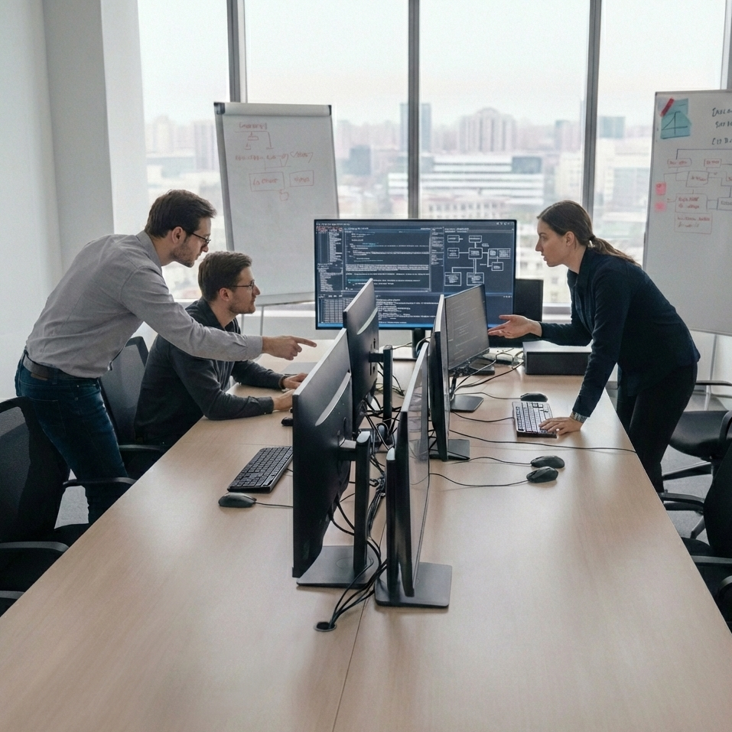
92
통합테스트 개요
통합테스트란
통합테스트란?
단위 테스트를 마친 개별 모듈을 하나로 결합하여, 전체 시스템의 비즈니스 로직이 올바르게 동작하는지 검증하는 과정
각 모듈 사이의 데이터 형식 호환성과 외부 API와의 유기적인 연동을 확인
목적
인터페이스 오류 발견
모듈 간 데이터를 주고받을 때 발생하는 매개변수 불일치나 데이터 누락을 포착
전체 시나리오 검증
사용자가 질문을 던지고 최종 제출까지의 전체 흐름이 끊김없이 이어지는지 확인
실제 성능 파악
개별 실행 시에는 몰랐던 전체 프로세스의 응답 속도와 실제 토큰 소모량을 체크

Slide 94
93
통합테스트 계획
모듈 | 설명 | 검증 포인트
인증(Auth) | 카카오/구글 로그인, 세션, 로그아웃 | 소셜 로그인 시 유저 정보 동기화 여부, DB user 테이블에 중복 처리 여부, 로그아웃 시 세션 및 토큰 만료 확인
기기 (Device) | 라즈베리파이 등록, 조회, 중복 체크 | 시리얼 번호 입력 시 DB Device 테이블 매핑(history_id) 확인, 중복된 시리얼 번호 입력 시 예외 처리
영상 분석 (AI) | 영상 업로드, CRSN 분류 및 YOLO 인식 , 로그 저장 | 웹/Pi에서 영상 업로드 시 S3 저장 확인, S3 이벤트를 감지하여 LRCN, YOLO 자동 실행 여부, 위반 차량 감지 시 Spring 서버로 데이터 전송 및 incident_log 테이블 저장
신고 관리 (Report) | 위반 내역 조회, 상세 보기, 삭제 | incident_log와 report 테이블 JOIN 조회 결과 확인, 임시 저장 및 제출됨 필터링 확인, 내역 삭제 시 화면에 연쇄 삭제 확인
챗봇/초안 (LLM) | 운전 법률 상담, 신고서 초안 생성 | 법 질문과 일반 질문 프롬프트 처리 동작 여부, 답변 생성 시간 및 UI 출력 상태 확인
제출 (Submit) | 신고서 수정, 최종 제출 | 사용자 입력 데이터(전화번호, 내용) DB 업데이트 확인, 제출 버튼 클릭 시, 안전신문고 RTP 자동 연결 확인

Slide 95
94
통합테스트 시나리오
시나리오 ID | 시나리오명 | 흐름도 | 검증 포인트
SC_01 | 통합 인증 프로세스 | 접속 → 소셜 로그인 → 토큰 발급 → DB Sync → 메인 이동 | Python-Java 통신 및 DB 저장
SC_02 | IoT 기기 연동 | 마이페이지 → 시리얼 입력 → 검증 → DB 매핑 → 조회 | 기기 등록 및 중복 방지
SC_03 | AI 영상 분석 파이프라인 | 영상 촬영 → 업로드 → S3 감지 → YOLO 분석 → DB 저장 | Webhook 연동 및 위반 데이터 생성
SC_04 | 신고 내역 관리 | 목록 조회 → 상세 보기 → 영상 재생 → (삭제) | 데이터 조회 및 영상 스트리밍
SC_05 | AI 챗봇 및 문서 작성 | 챗봇 실행 → 질문/요청 → LLM 생성 → 초안 적용 | 프롬프트 분기 및 응답 속도
SC_06 | 신고서 최종 제출 | 초안 검토 → 정보 입력 → 제출 → 상태 변경 | DB Update 및 상태값(1) 변경

Slide 96
95
통합테스트 상세 내역
SC_01 : 통합 인증 프로세스
테스트 케이스 ID | 테스트 케이스 | 사전 조건 | 테스트 데이터 | 예상 결과 | 테스트 결과 | 담당 인원
SC_01_1 | 카카오/구글 로그인 (신규/기존) | 카카오/구글 계정 보유 | 카카오, 구글 아이디 | 인증 창 팝업 및 로그인, DB user 테이블에 데이터 존재 확인 | PASS | 류건우
SC_01_2 | 로그인 상태 유지 | 로그인 중 | 새로고침 수행 | 새로고침 후에도 우측 상단 이름 표시 유지 | PASS | 박민우
SC_01_3 | 로그아웃 처리 | 로그인 중 | 로그아웃 버튼 클릭 | 세션 클리어 및 로그인 페이지로 이동 | PASS | 류건우

Slide 97
96
통합테스트 상세 내역
SC_02 : IoT 기기 연동
테스트 케이스 ID | 테스트 케이스 | 사전 조건 | 테스트 데이터 | 예상 결과 | 테스트 결과 | 담당 인원
SC_02_1 | 신규 기기 등록 | 로그인 중 | 라즈베리 파이 시리얼 번호 | DB Device 테이블에 User ID에 맞는 시리얼 번호 출력 | PASS | 권민지
SC_02_2 | 기기 연결 및 조회 | 기기 등록됨 | 등록된 시리얼 번호 | DB에 history_id와 매핑되어 저장되고, 활성화 기기 연결 확인 | PASS | 권민지
SC_02_3 | 기기 연결 해제 | 기기 연결됨 | 등록된 시리얼 번호 | ‘연결된 기기가 없습니다’ 문구 확인 | PASS | 권민지

Slide 98
97
통합테스트 상세 내역
SC_03 : AI 영상 분석 파이프라인
테스트 케이스 ID | 테스트 케이스 | 사전 조건 | 테스트 데이터 | 예상 결과 | 테스트 결과 | 담당 인원
SC_03_1 | 영상 파일 업로드 (Web) | 로그인 완료 | test.mp4 | S3 버킷 raspberrypi_video/ 경로에 파일 생성 확인 | PASS | 류건우
SC_03_2 | AI 모델 자동 트리거 (Webhook) | S3 업로드 됨 | S3 Event | FastAPI 로그에 S3 신호 수신 출력 및 YOLO 분석 시작 | PASS | 류건우
SC_03_3 | 위반 차량 감지 및 DB 저장 | 분류 모델 분석 중 | 위반 영상 | 위반(NO_HELMET) 감지, Java 서버 전송 및 incident_log 테이블 저장 | PASS | 류건우
SC_03_4 | 정상 주행 영상 처리 | 분류 모델 분석 중 | 정상 영상 | 분석 완료 로그 출력되나 위반 데이터는 생성되지 않음 | PASS | 류건우

Slide 99
98
통합테스트 상세 내역
SC_04 : 신고 내역 관리
테스트 케이스 ID | 테스트 케이스 | 사전 조건 | 테스트 데이터 | 예상 결과 | 테스트 결과 | 담당 인원
SC_04_1 | 상세 페이지 영상 재생 | 위반 데이터 있음 | Report ID | 끊김 없이 영상 재생 (S3 URL 정상 로드) | PASS | 박민우
SC_04_2 | 신고 목록 조회 | 목록 진입 | User ID | DB JOIN 쿼리 결과가 날짜/유형별로 리스트에 정상 출력 | PASS | 박민우
SC_04_3 | 신고 내역 삭제 | 목록 진입 | 삭제 버튼 | DB 및 S3 데이터 유지 및 Sotf Delete 기능 이용해 유저 시점 목록만 삭제 | PASS | 박민우

Slide 100
99
통합테스트 상세 내역
SC_05 : AI챗봇 및 문서작성
테스트 케이스 ID | 테스트 케이스 | 사전 조건 | 테스트 데이터 | 예상 결과 | 테스트 결과 | 담당 인원
SC_05_1 | 신고 초안 자동 생성 | 상세 페이지 | 위반 영상 | LLM이 법률 근거 답변 생성 및 화면 출력 | PASS | 이유진
SC_05_2 | 법률 상담 질문 (챗봇) | 챗봇 모달 오픈 | “중앙선 처벌 벌금 얼마” | LLM이 법률 근거 답변 생성 및 화면 출력 | PASS | 이유진
SC_06 : 신고서 최종 제출
테스트 케이스 ID | 테스트 케이스 | 사전 조건 | 테스트 데이터 | 예상 결과 | 테스트 결과 | 담당 인원
SC_06_1 | 신고서 최종 제출 | 초안 작성됨 | 전화번호 입력 | S3 버킷 raspberrypi_video/ 경로에 파일 생성 확인 | PASS | 류건우

Slide 101
100
소감 및 제언

Slide 102


101
소감 및 제언
박민우 (PM)
300GB의 고용량 데이터셋, Docker 환경을 기반으로 LSTM, YOLO, Detectron2 등 고부하 학습을 통해 인프라 대응 능력을 키울 수 있었으며 FastAPI, SpringBoot, React로 이어지는 기술 스택간의 연계를 주도해 풀스택 기반의 기초를 다질 수 있었던 소중한 프로젝트 였습니다.
류건우 (PL)
FastAPI, Spring boot 간의 연결을 하는 과정이 처음이라 어색했지만, 구조를
공부하면서 좋은 경험이 되었습니다.
또한 사용하지 않아본 딥러닝 모델을 내가 필요하다고 생각하는 곳에 적용시켜 프로젝트를 만드는 과정이 재미있었습니다.
이유진
사용자의 관점에서 UI구조를 설계하고 답변의 질을 높이기 위해 모델을 교체하면 최적의 결과값을 찾아가는 과정이 흥미로웠습니다.
프로젝트 과정이 쉽지만은 않았지만, 서버와 데이터가 유기적으로 연결되어 돌아가는 것을 보며 큰 성취감을 느꼈습니다.
권민지
라즈베리파이 – AWS – FastAPI – TensorFlow – React – RAG까지 이어지는 전체 AI 서비스 흐름을 직접 설계하고 구현하며, 단순 모델 개발을 넘어 실제 신고 자동화 시스템을 완성했다는 점에서 큰 성장을 느꼈습니다. 특히 영상 분석과 번호판 인식, 위반 분류, 신고서 자동 작성까지 하나의 파이프라인으로 연결해본 경험이 매우 의미 있었습니다.

Slide 103
102
데이터 출처
화면 설계서
별첨

Slide 104
103
별첨 데이터 출처
AI 학습 데이터 출처, 정보
구분 | 설명 | 형식 | 출처 | 2차가공
Dataset | 차량 번호판 인식 | .h5 | Roboflow | O
Dataset | 교통 위반 종류 학습 자료 | .h5 | AI-HUB(KR) | O
Dataset | 차량 객체 및 도로 시설물 학습 자료 | .h5 | AI-HUB(KR) | O
RAG | 도로교통법 (운전자) | .csv | 국가법령정보센터 | O
RAG | 운전면허 필기 교본 | .pdf | nexusbook | X
RAG | 교통 안전수칙 | .pdf | 한국도로교통공단 | O

Slide 105
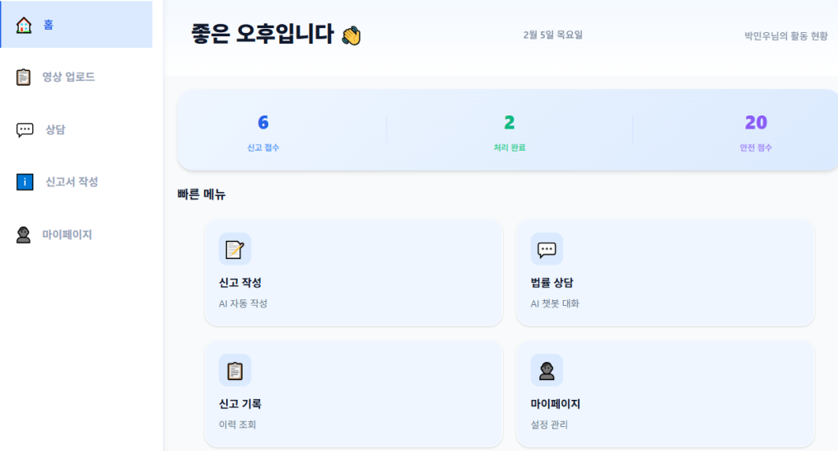
104
메인 대시보드
사용자의 활동 현황을 상단 요약 카드로 시각화하여 제공하고,중앙의 빠른 메뉴를 통해 핵심 기능에 즉시 접근할 수 있는 화면
화면명 | 홈 | 날짜 | 20260205 | description
위치 | 사이드바> 홈 |  |  | 사용자 중심 교통 위반 통합 관리 대시보드
Action
번호 | 버튼명 | 기능
A1 | 사이드바 | 사이드바 메뉴 선택 시 해당 페이지 이동
A2 | 빠른 이동 | 메뉴 선택 시 해당 페이지 이동
A1
V2
V1
Validation
A2
번호 | 버튼명 | 기능
V1 | 내 신고 상태 | 상단 대시보드 카드를 통해 현재 본인의 신고 진행 상황 요약
V2 | 사이드바 | 사이드바 메뉴 선택 시 현재 페이지의 활성화 상태(Blue 배경색) 확인

Slide 106

105
신고 관리
영상을 업로드하여 AI 분석이 수행된 위반 사례들을 통합 관리하는 공간
화면명 | 신고관리 | 날짜 | 20260205 | description
위치 | 사이드바 > 영상 업로드 |  |  | 신고 영상 업로드 및 조회
Action
번호 | 버튼명 | 기능
A1 | 영상 업로드 | '영상 자동 분석' 박스 클릭을 통한 로컬 영상 파일 업로드 및 AI 엔진 가동
A2 | 위반 사건 목록 | 분석이 완료된 신고 리스트 클릭 시 상세 내용 조회
A1
V1
A2
Validation
V2
번호 | 버튼명 | 기능
V1 | 영상 업로드 | 파일이 분석 가능한 영상 확장자 (MP4 등)인지 체크
V2 | 위반 사건 목록, 데이터 연동 | 분석 완료 후 자바 서버 DB에 정상 등록되어 목록에 즉시 업데이트 되는지 검증

Slide 107

106
신고관리 상세
영상 업로드 페이지에서 분석된 리스트에 대한 상세 보기 화면
화면명 | 신고 상세 | 날짜 | 20260205 | description
위치 | 사이드바> 영상 업로드 |  |  | AI 영상 분석 상세 결과
Action
번호 | 버튼명 | 기능
A1 | 분석 리스트 | 신고 영상 분석 리스트 중 특정 항목 클릭시 오른쪽 영역에 분석 결과 상세 영역 출력
A2 | 신고서 작성하기 | 하단 파란색 버튼 클릭 시 데이터가 '내 신고 보관함'으로 이동하며 제출 단계 진입
V2
V1
A1
Validation
번호 | 버튼명 | 기능
V1 | 위반 데이터 매핑 | 리스트에서 선택한 항목의 ID와 우측 상세 영역에 표시되는 데이터가 일치하는지 검증
V2 | 분석 결과 항목 | 위반 내용, 위반 장소 등 분석 내용 수정 불가
A2

Slide 108

107
AI 챗봇
도로교통법에 특화된 전문 AI 챗봇과 대화할 수 있는 페이지
화면명 | 도로법 전문 상담 | 날짜 | 20260205 | description
위치 | 사이드바> 상담 |  |  | AI 기반 지능형 도로교통법 법률 상담
Action
번호 | 버튼명 | 기능
A1 | 자유 질의 | 하단 입력창에 도로교통 관련 궁금한 점을 입력하여 AI와 대화
A2 | 질문 템플릿 | '질문 예시' 칩(Chip)을 클릭하여 복잡한 타이핑 없이 주요 법규 정보 즉시 조회
V2
Validation
번호 | 버튼명 | 기능
V1 | API 응답 대기 | 질문 전송 후 AI 모델로부터 답변을 받아오는 동안 로딩 상태(스피너 등)가 작동
V2 | 답변 | 법규 기반 답변이 최신 도로교통법 기준을 반영하여 정확하게 출력
V1
A2
A1

Slide 109

108
신고서 목록
AI 분석이 완료된 후 사용자가 최종 검토 및 제출한 신고 내역들이 모이는 화면
화면명 | 내 신고 보관함 | 날짜 | 20260205 | description
위치 | 사이드바> 신고서 작성 |  |  | 최종 신고 데이터 통합 보관소
Action
번호 | 버튼명 | 기능
A1 | 상태별 필터링 | '전체 보기', '임시저장', '제출완료', '미작성' 칩(Chip)을 클릭하여 원하는 상태의 내역만 조회
A2 | 상세 페이지 이동 | 항목을 클릭하여 해당 신고 건의 세부 분석 정보 및 제출 내용 재확인
A1
V1
V2
A2
Validation
번호 | 버튼명 | 기능
V1 | 필터링 데이터 카운팅 | 상단 필터 버튼 내 숫자(예: 전체 보기 6, 제출완료 2 등)가 하단 리스트의 실제와 일치
V2 | 내 신고 리스트 | 차량 번호(123호 4567 등) 및 위반 일시를 기반으로 개별 신고 건 식별

Slide 110
109
신고서 목록
AI 분석이 완료된 후 사용자가 최종 검토 및 제출한 신고 내역들이 모이는 화면
화면명 | 내 신고 보관함 | 날짜 | 20260205 | description
위치 | 사이드바> 신고서 작성 |  |  | 최종 신고 데이터 통합 보관소
Action
번호 | 버튼명 | 기능
A1 | 전체보기 | 등록된 신고서 전체 목록
A2 | 임시저장 | 임시저장된 신고서 목록
A3 | 제출완료 | 안전신문고에 제출 완료된 신고서 목록
A4 | 미작성 | 안전신문고에 제출하지 않은 신고서 목록
A1
A2
A3
A4

Slide 111

110
신고서 수정
AI가 영상에서 추출한 위반 정보를 사용자가 직접 확인하고 보완하는 페이지
화면명 | 상세 정보 수정 | 날짜 | 20260205 | description
위치 | 사이드바> 신고서 작성 |  |  | AI 분석 결과 검토 및 신고서 최종 최적화
Action
번호 | 버튼명 | 기능
A1 | 삭제 | 작성된 신고 내역을 삭제
A2 | 뒤로가기 | 이전 화면(신고 보관함)으로 이동
A3 | AI가 영상에서 추출한 위반 정보 | 차량번호, 발생 일시, 위치, 상세 내용 등을 자유롭게 수정하여 보완, 실제 제출을 위한 필수 정보를 입력
A4 | 안전신문고 자동신고 | 버튼 클릭 시 실제 신고 절차 이행
A1
A2
A3
V1
Validation
번호 | 버튼명 | 기능
V1 | 상세 정보 | 휴대전화 번호 형식 및 기타 필수항목 입력 확인
 |  | 시각이 미래의 시간이거나 비정상적인 데이터가 아닌지 입력 폼 수준에서 제한
 |  | 동의 체크 미선택 시 자동 신고 불가
A4

Slide 112

111
신고서 수정
AI가 영상에서 추출한 위반 정보를 사용자가 직접 확인하고 보완하는 페이지
화면명 | 상세 정보 수정 | 날짜 | 20260205 | description
위치 | 사이드바> 신고서 작성 |  |  | AI 분석 결과 검토 및 신고서 최종 최적화
Action
번호 | 버튼명 | 기능
A1 | 임시저장 | AI가 작성한 신고서를 제출하기 전 임시 저장할 수 있는 기능, 임시저장 버튼 클릭 시 ‘내 신고 보관함’ 화면으로 이동
A2 | 팝업 | 임시저장 버튼 클릭 시 표시되는 팝업
A2
A1

Slide 113

112
마이페이지
로그인한 사용자의 기본 정보와 라즈베리파이 기기와의 실시간 연결 상태를 확인하는 화면
화면명 | 마이페이지 | 날짜 | 20260205 | description
위치 | 사이드바> 마이페이지 |  |  | 내 정보를 확인할 수 있는 페이지
Action
번호 | 버튼명 | 기능
A1 | 안전신문고 연동 설정 | AI가 자동 작성한 신고서를 실제 제출하기 위해 안전신문고 계정을 등록
V1
Validation
번호 | 버튼명 | 기능
V1 | 로그인 정보 | 로그인한 사용자 정보만 조회 가능 (세션/토큰 검증)
 |  | 타 사용자 정보 조회 불가
V2 | 안전신문고 연동 설정 | 안전신문고 ID, 비밀번호 필수 입력, 공백 입력 불가
A1
V2

Slide 114


113
마이페이지
로그인한 사용자의 기본 정보와 라즈베리파이 기기와의 실시간 연결 상태를 확인하는 화면
화면명 | 마이페이지 | 날짜 | 20260205 | description
위치 | 사이드바> 마이페이지 |  |  | 내 정보를 확인할 수 있는 페이지
Action
번호 | 버튼명 | 기능
A1 | 새 기기 등록 | 사용자가 새로운 라즈베리파이 기기 등록
A2 | 시리얼 번호 입력 | ‘새 기기 등록’ 버튼 클릭 시 팝업창이 표시되며 시리얼 번호 입력하여 등록 완료
A2
V1
A1
Validation
번호 | 버튼명 | 기능
V1 | 시리얼 번호 입력 | 동일한 시리얼 번호 입력 시 등록 불가
 |  | 로그인한 사용자에 대한 device 테이블의 serial_no 데이터 생성

Slide 115


114
마이페이지
로그인한 사용자의 기본 정보와 라즈베리파이 기기와의 실시간 연결 상태를 확인하는 화면
화면명 | 마이페이지 | 날짜 | 20260205 | description
위치 | 사이드바> 마이페이지 |  |  | 내 정보를 확인할 수 있는 페이지
Action
번호 | 버튼명 | 기능
A1 | 복사 | 해당 기기의 시리얼 번호를 복사
A2 | 연결 | 등록된 기기 연결
V2
V1
A1
A2
Validation
번호 | 버튼명 | 기능
V1 | 내 기기 조회 | 로그인한 사용자 ID 기준으로만 기기 조회
 | 데이터 무결성 검증 | 동일 serial_no 중복 등록 방지, 삭제된 기기 목록 노출 금지
V2 | 연결 | 등록된 기기의 ‘연결’ 버튼 클릭 시 팝업이 표시되며 정상 연결됨

Slide 116


115
마이페이지
로그인한 사용자의 기본 정보와 라즈베리파이 기기와의 실시간 연결 상태를 확인하는 화면
화면명 | 마이페이지 | 날짜 | 20260205 | description
위치 | 사이드바> 마이페이지 |  |  | 내 정보를 확인할 수 있는 페이지
Action
번호 | 버튼명 | 기능
A1 | 해제 | 현재 연결된 기기 해제
V2
V1
A1
Validation
번호 | 버튼명 | 기능
V1 | 현재 활성화 기기 조회 | 사용자가 활성화한 라즈베리파이 기기를 표시, 활성화 기기가 없는 경우 “연결된 기기가 없습니다” 문구 표시
V2 | 해제 팝업 | 해제 버튼을 누르면 “현재 기기와의 연동을 해제하시겠습니까?” 팝업 표시

Slide 117
116
감사합니다
team.
박민우, 류건우, 이유진, 신민서, 권민지
Date.
2026.02.13.

